Slide 1




Обраовательные организации
MMIS.RU
Автоматизация работы приемной комиссии
Интеграция с суперсервисом «Поступление в вуз онлайн»
Обзор решений Лаборатории ММИС
Виноградов Михаил Васильевич
vin@mmis.ru
Telegram: vinmike
Решения для
вузов
Решения для
cсузов

Slide 2
Модульная архитектура системы
Модули информационной системы

Slide 3





Образовательные организации
Образовательные организации
Поддерживаются все уровни образования:
Общее образование (школы, гимназии).
Среднее профессиональное образование (колледжи, техникумы).
Высшее образование (университеты, институты, академии).
Дополнительное профессиональное образование
Послевузовское образование
(аспирантура, ординатура, интернатура…)
MMIS Lab

Slide 4
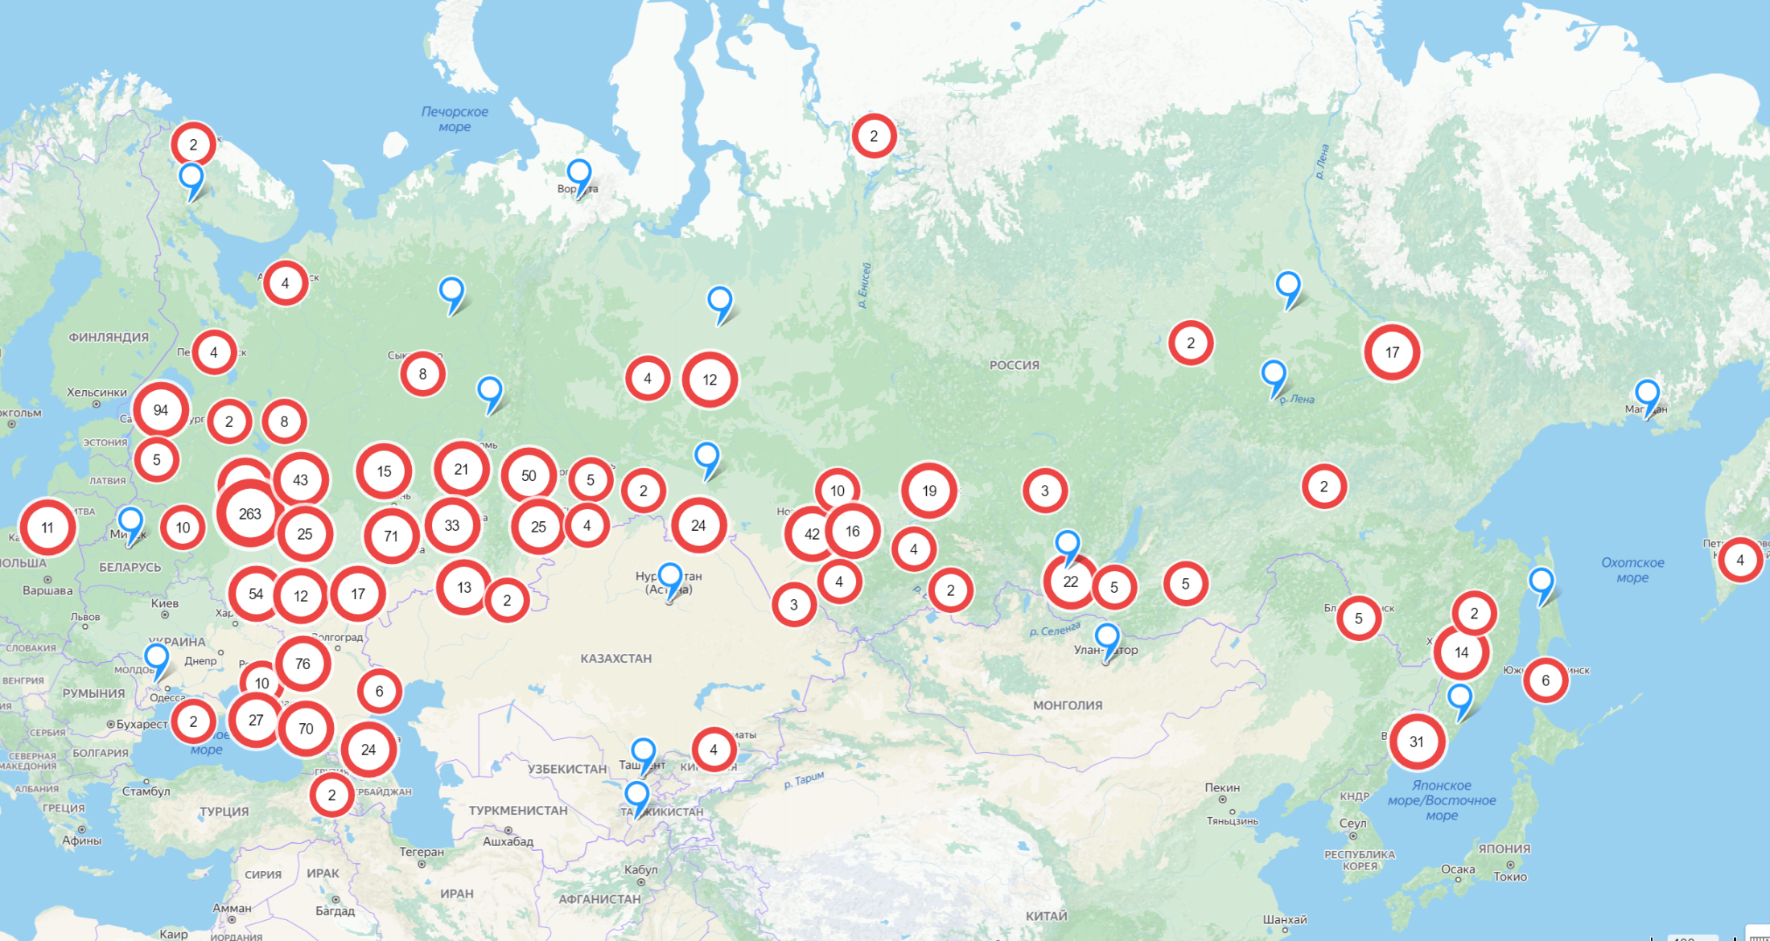
География наших клиентов
География наших клиентов

Slide 5









Интеграция с информационными системами
Государственные информационные системы:
«Поступление в вуз онлайн» - подача заявлений через ГосУслуги
ФИС ГИА и Приема - информация о ходе приема абитуриентов
Федеральный реестр сведений документов об образовании
«Современная цифровая образовательная среда» (СЦОС)
Электронные библиотеки и LMS:
IRP Books Юрайт Znanium Лань Moodle
MMIS Lab

Slide 6
Примеры автоматизации приемной комиссии (170 клиентов)
Прием заявлений абитуриентов
Академия гражданской защиты МЧС России
Братский государственный университет
Брянский государственный аграрный университет
Брянский государственный инженерно-технологический университет
Горно-Алтайский государственный университет
Государственный морской университет имени адмирала Ф. Ф. Ушакова
Донской государственный аграрный университет
Донской государственный технический университет
Ивановская государственная сельскохозяйственная академия
Ингушский государственный университет
Иркутский государственный медицинский университет
Карачаево-Черкесский государственный университет имени У.Д. Алиева
Курская государственная сельскохозяйственная академия
Московский государственный университет технологий и управления
Нижегородский государственный лингвистический университет
Российский государственный геологоразведочный университет
Сибирский государственный индустриальный университет
Чувашский государственный педагогический университет
MMIS Lab

Slide 7


















Наши клиенты
Прием заявлений абитуриентов

Slide 8
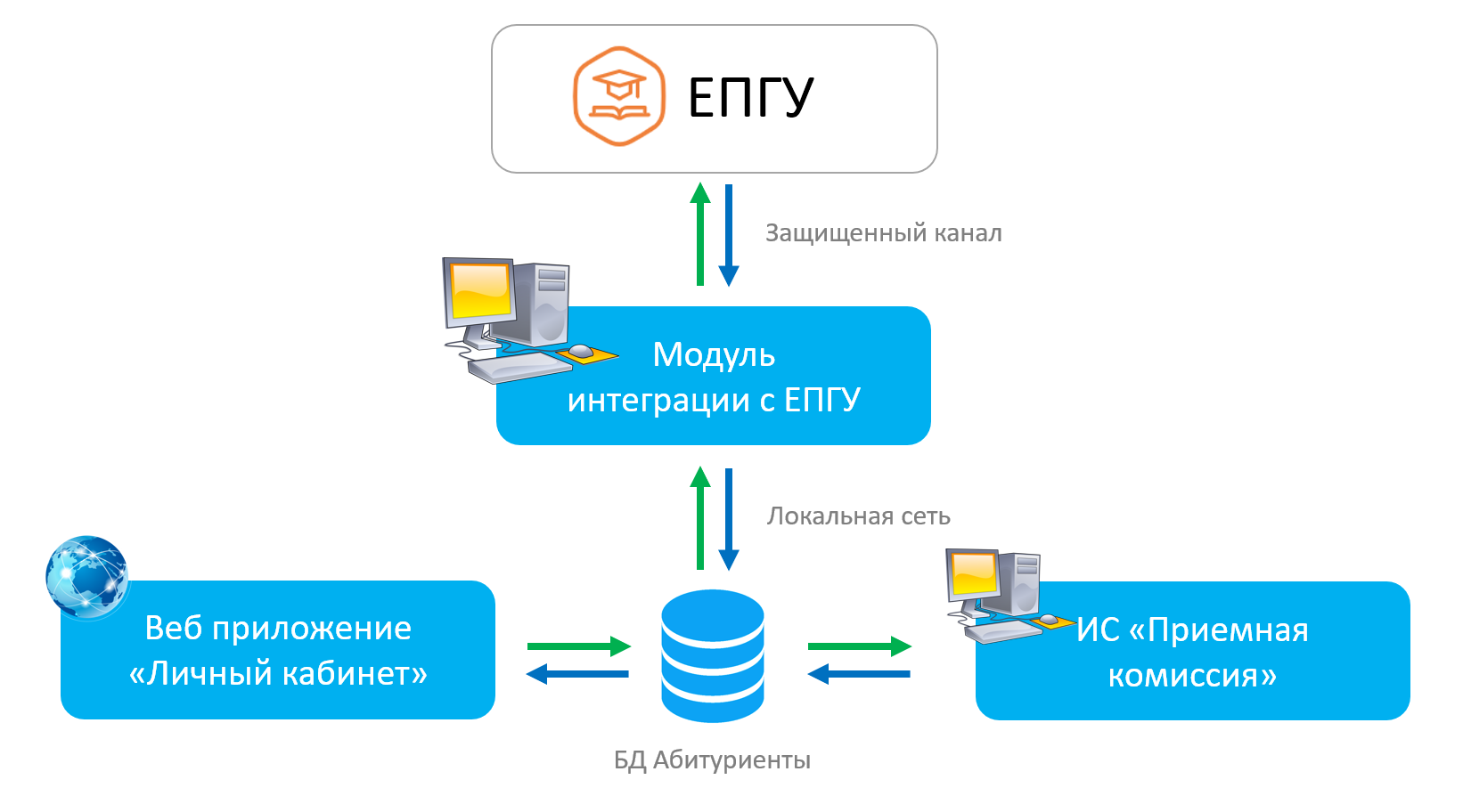
Обмен информацией об абитуриентах
Прием заявлений абитуриентов
MMIS Lab

Slide 9
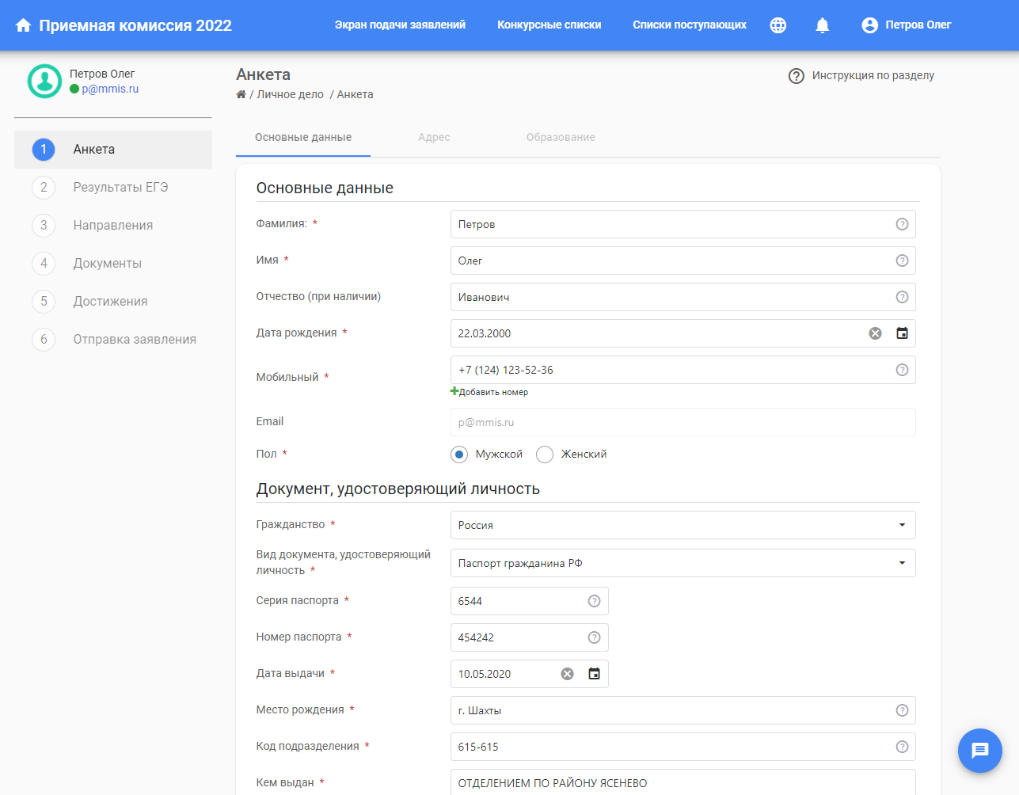
Кабинет абитуриента
Личный кабинет абитуриента
Онлайн-демо: abit.mmis.ru

Slide 10
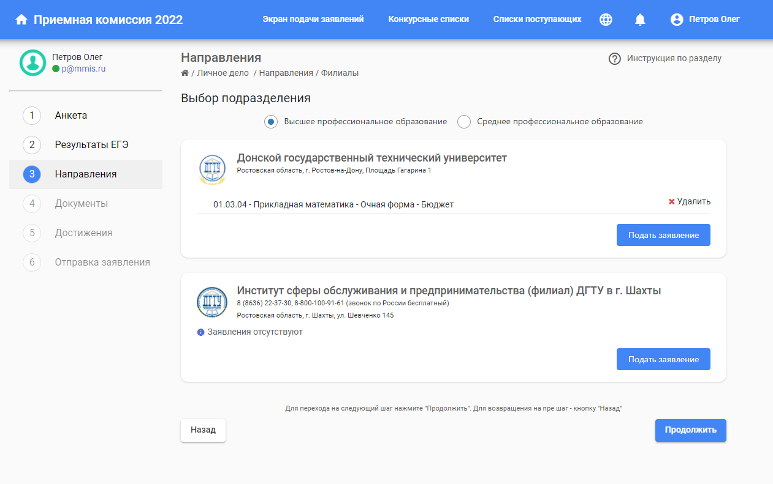
Личный кабинет абитуриента

Slide 11

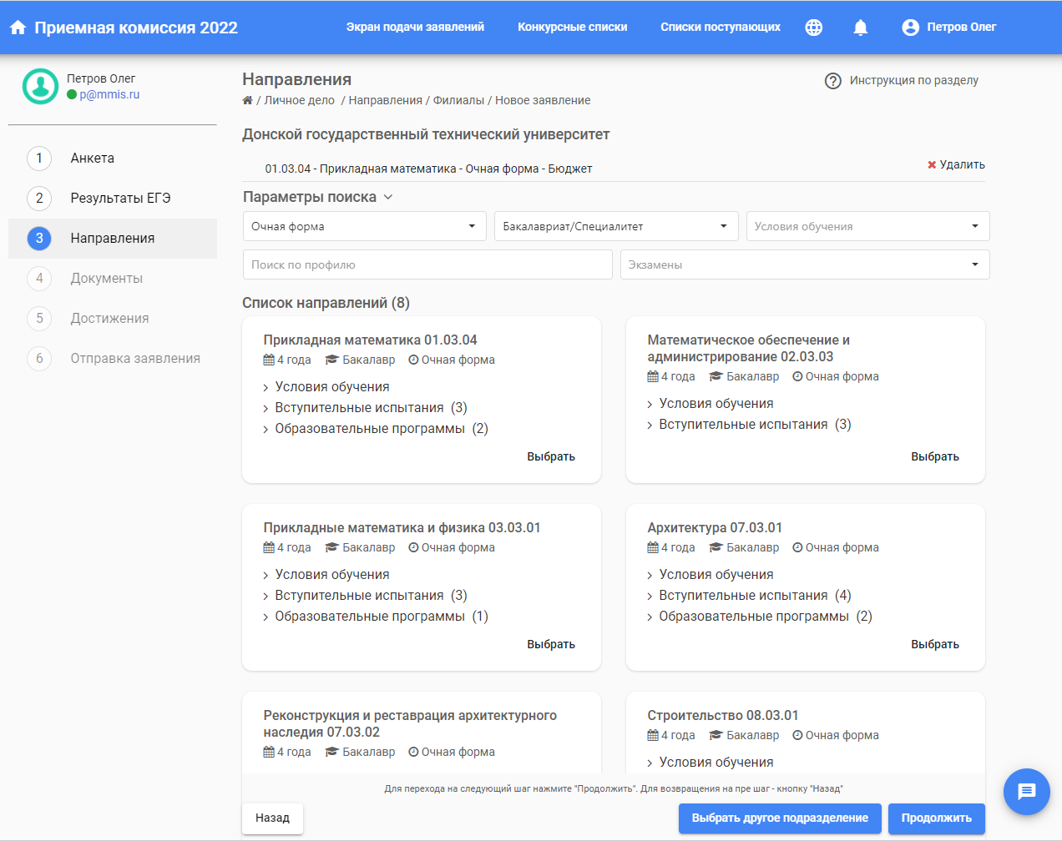
Приемная комиссия
Личный кабинет абитуриента

Slide 12
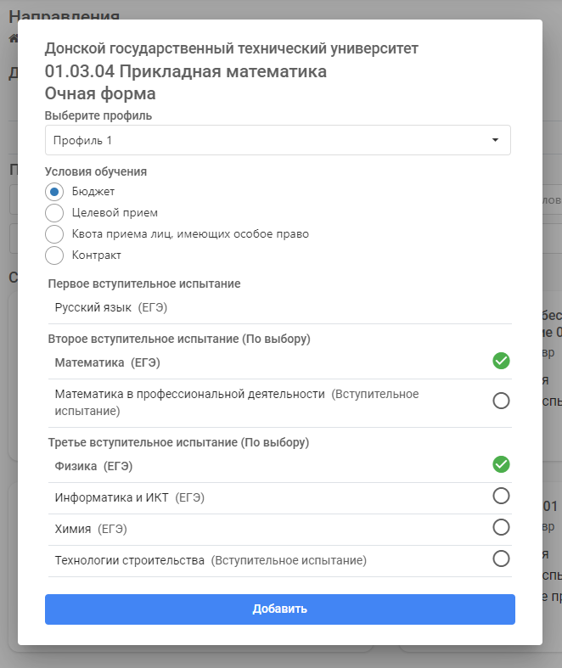
Приемная комиссия
Личный кабинет абитуриента
Выбор условий обучения и профиля

Slide 13
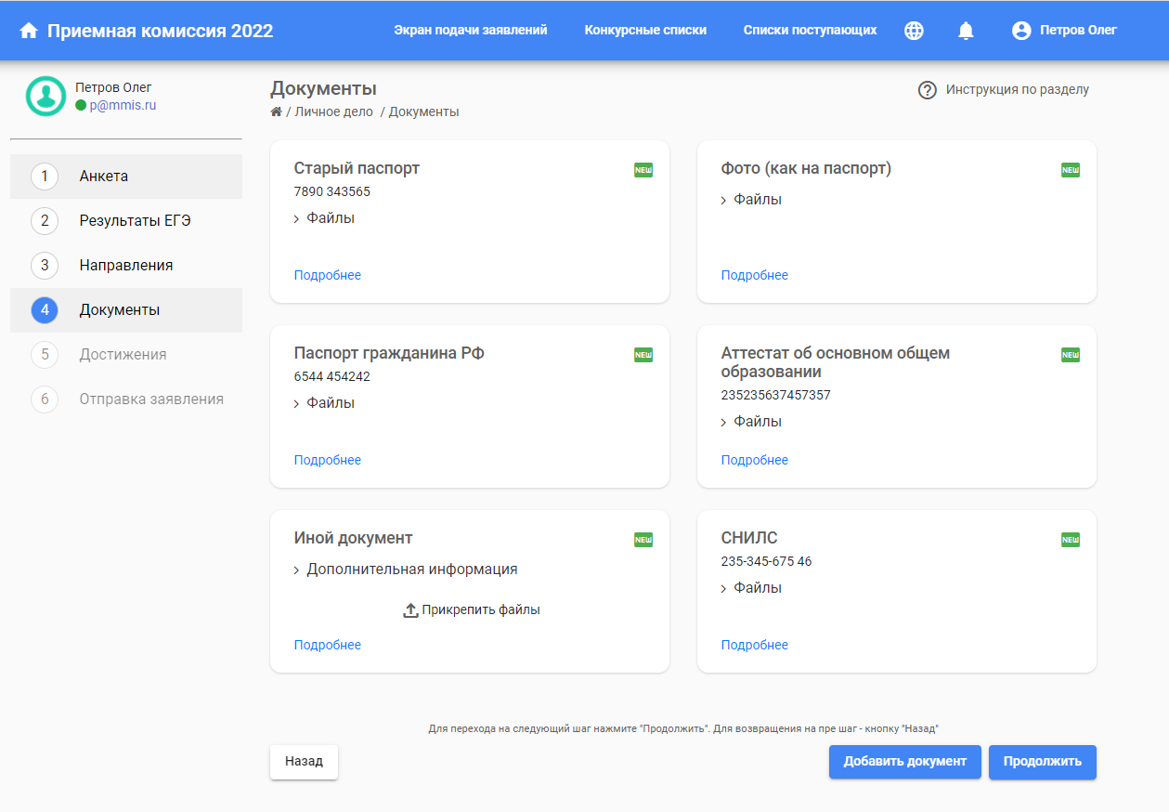
Приемная комиссия
Личный кабинет абитуриента
Загрузка документов

Slide 14
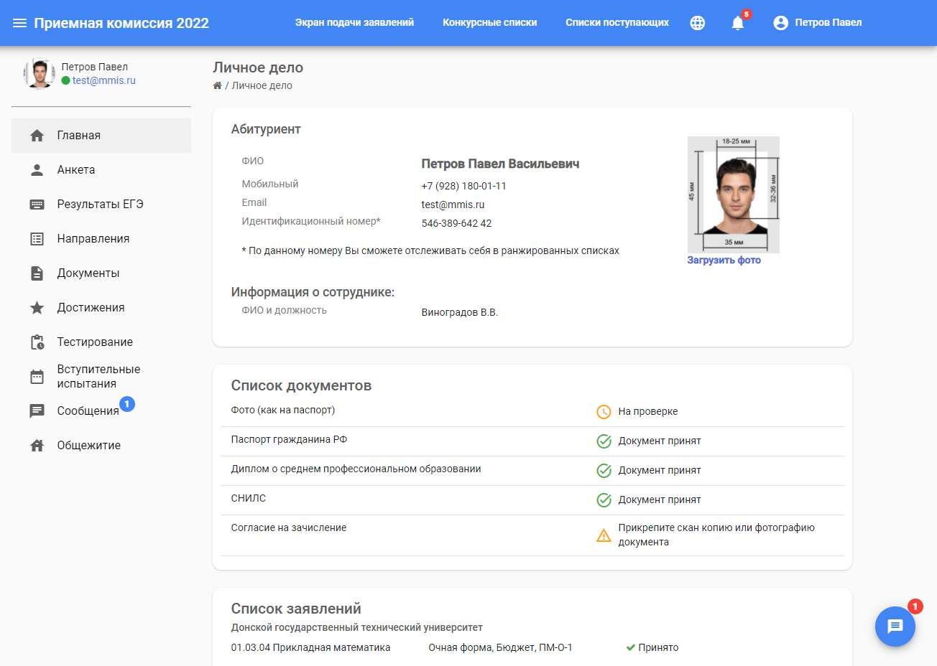
Приемная комиссия
Личный кабинет абитуриента
Личный кабинет абитуриента
Личное дело абитуриента

Slide 15
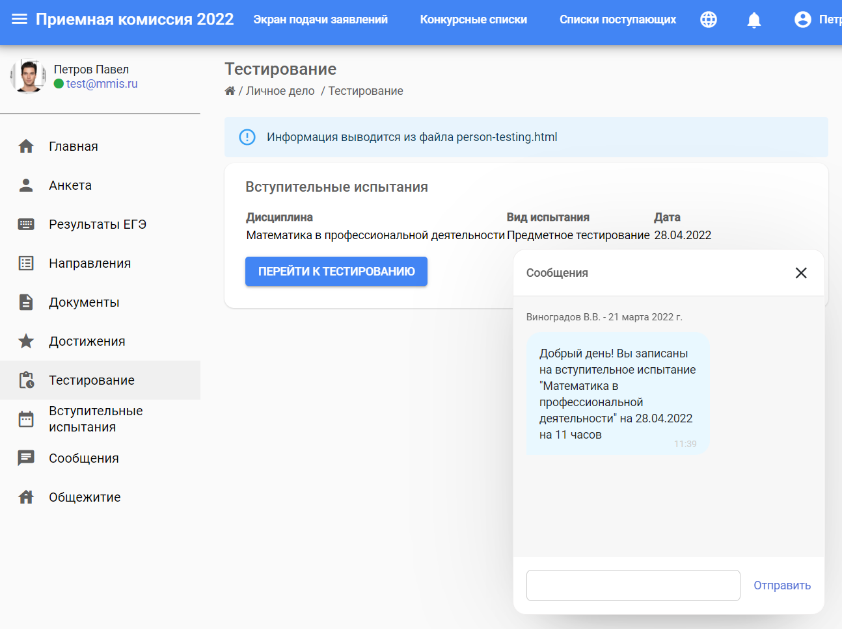
Приемная комиссия
Личный кабинет абитуриента
Чат с сотрудниками приемной комиссии

Slide 16
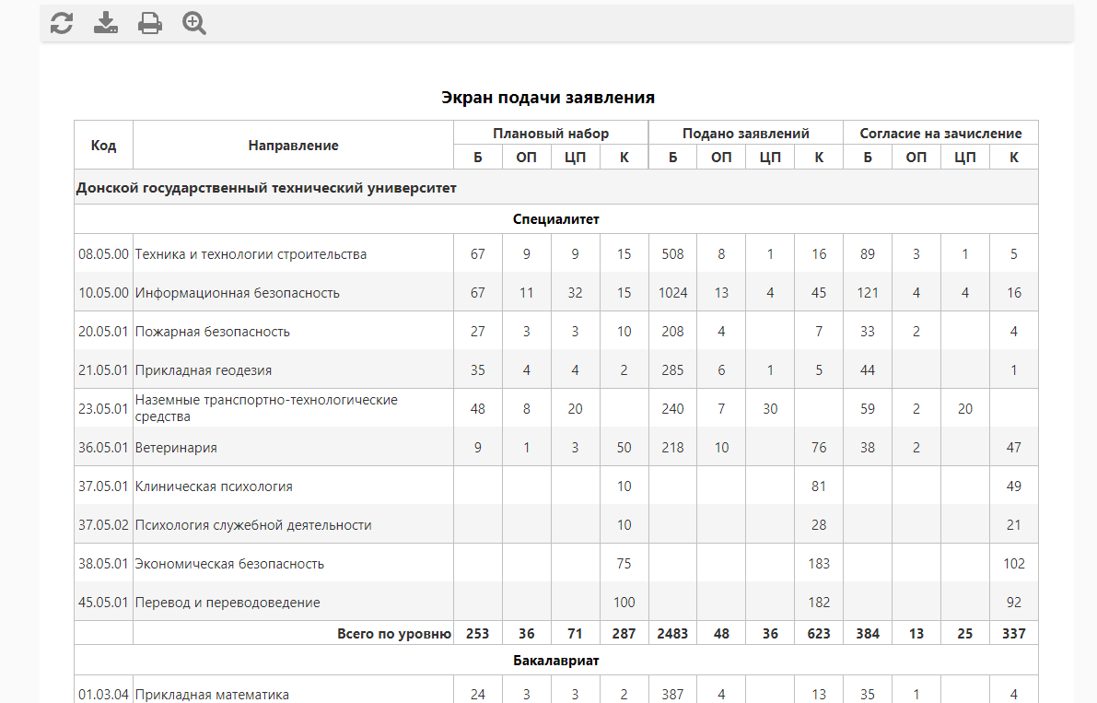
Онлайн-отчеты на сайте

Slide 17
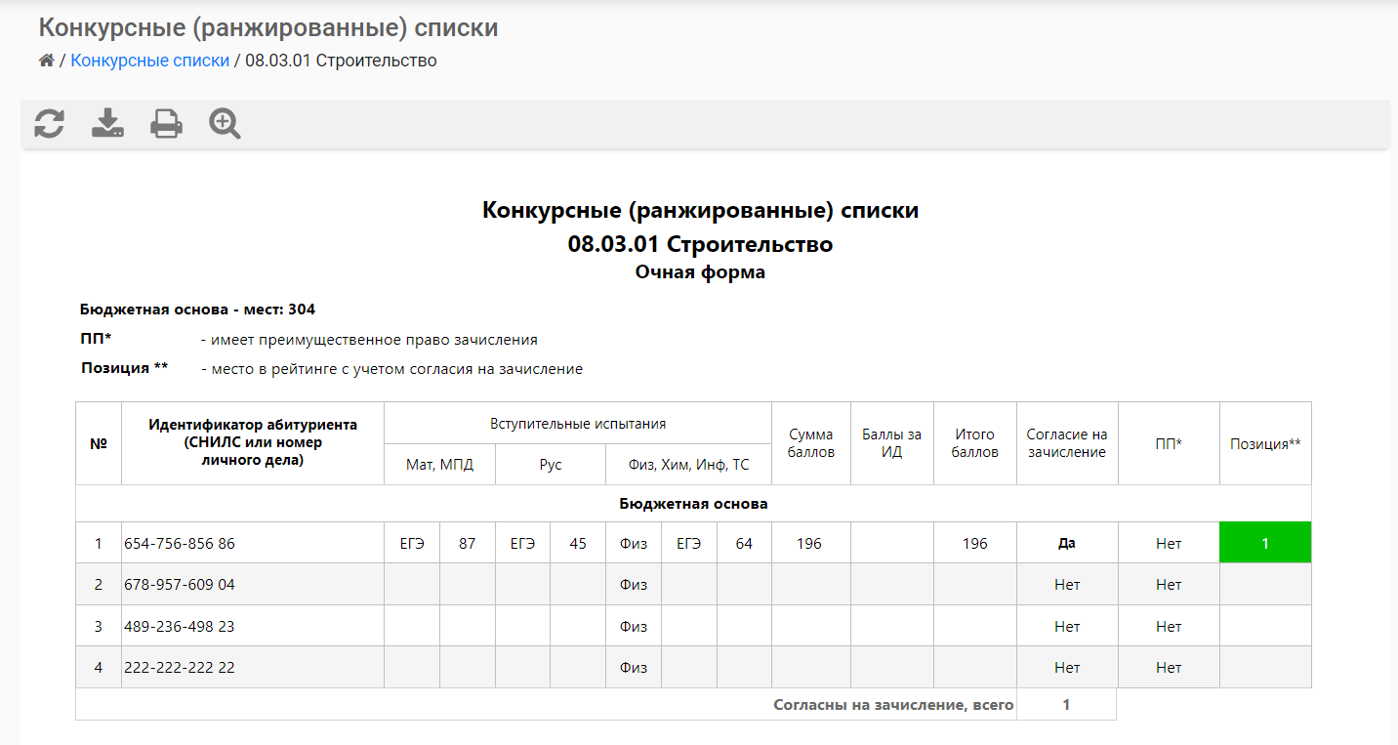
Преная комиссия
Онлайн-отчеты на сайте

Slide 18
Приемная комиссия
3 способа подачи заявлений
MMIS Lab

Slide 19
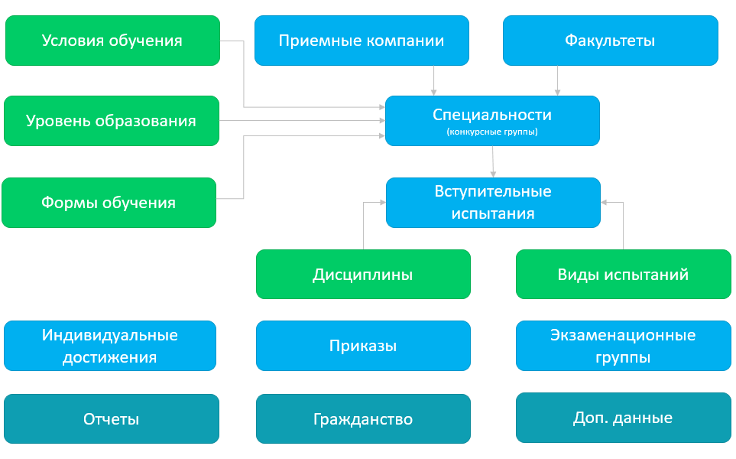
Приемная комиссия
Справочники и условия приема

Slide 20
Преная комиссия
Интеграция с суперсервисом «Поступление в вуз онлайн»
Автоматизированная прием и передача по API, включая:
условия приема (приемные кампании, образовательные программы, объем приема, конкурсных групп, вступительные испытания, расписание экзаменов);
личные дела всех абитуриентов, в.т.ч. документы, достижения;
заявления, поданные во всем каналам, согласия на зачисления, отзывы согласий;
обновление конкурсных списков по расписанию;
синхронизация статусов заявлений;
передача приказов о зачислении.
MMIS Lab

Slide 21
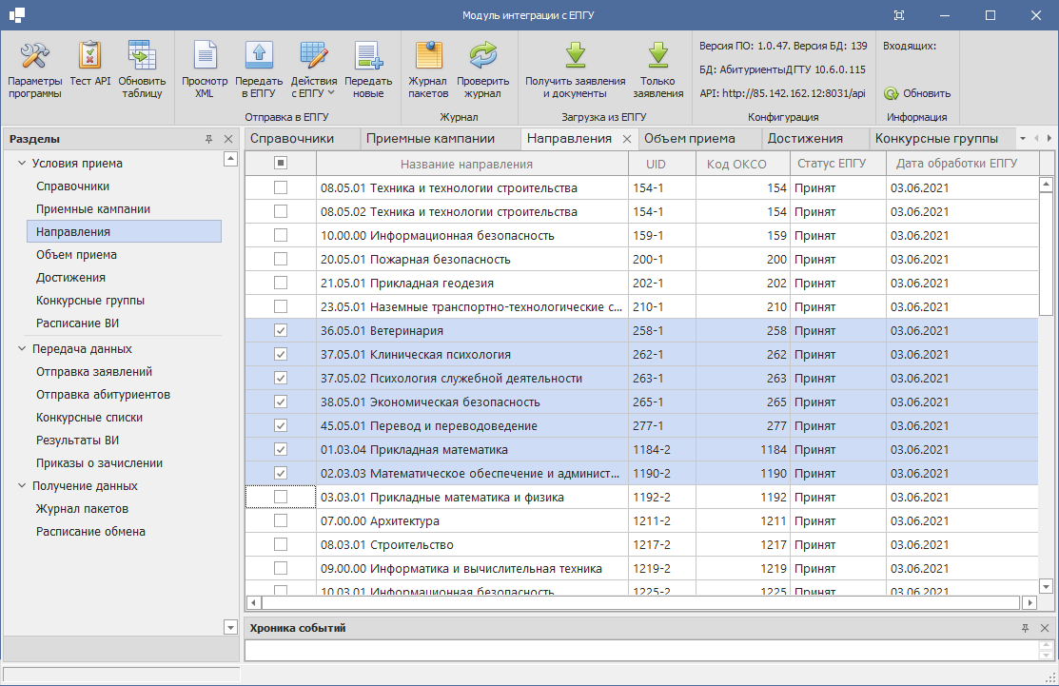
Преная комиссия
Интеграция с суперсервисом «Поступление в вуз онлайн»
Передача направлений подготовки
MMIS Lab

Slide 22
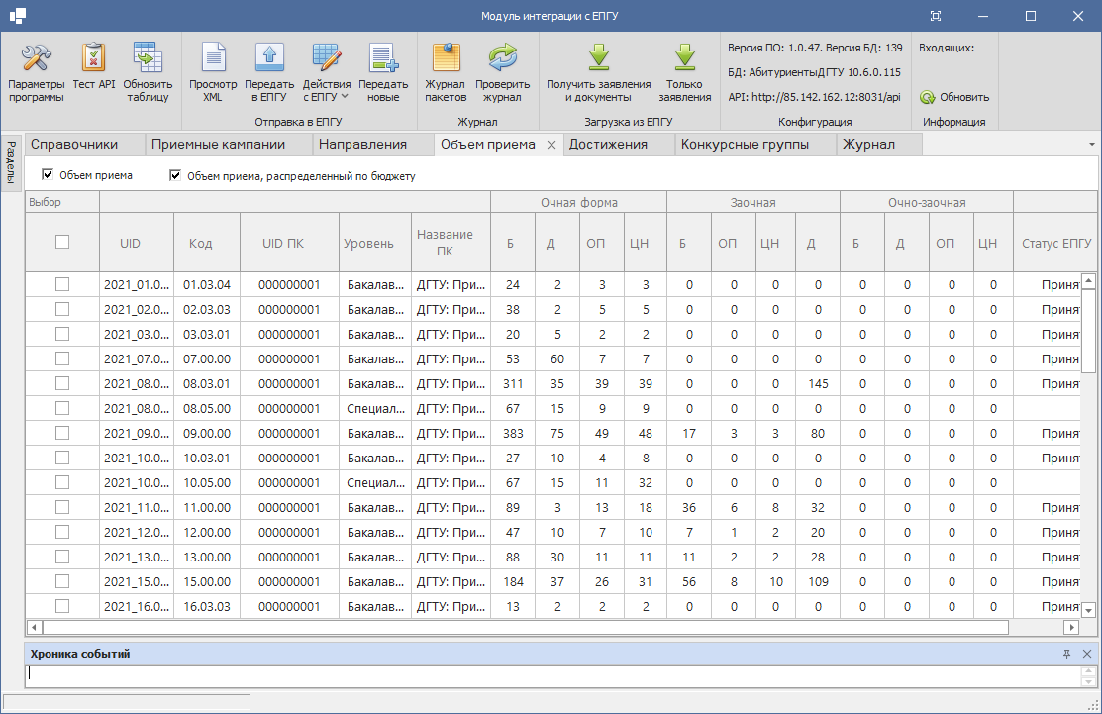
Преная комиссия
Интеграция с суперсервисом «Поступление в вуз онлайн»
Передача объема приема
MMIS Lab

Slide 23
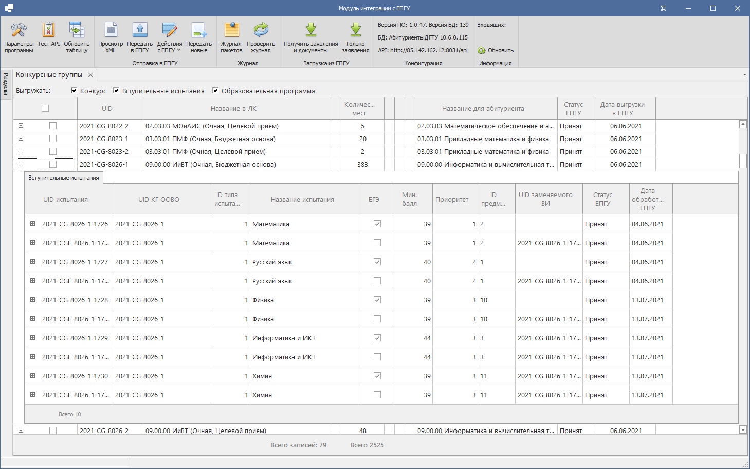
Преная комиссия
Интеграция с суперсервисом «Поступление в вуз онлайн»
Конкурсные группы и вступительные испытания
MMIS Lab

Slide 24
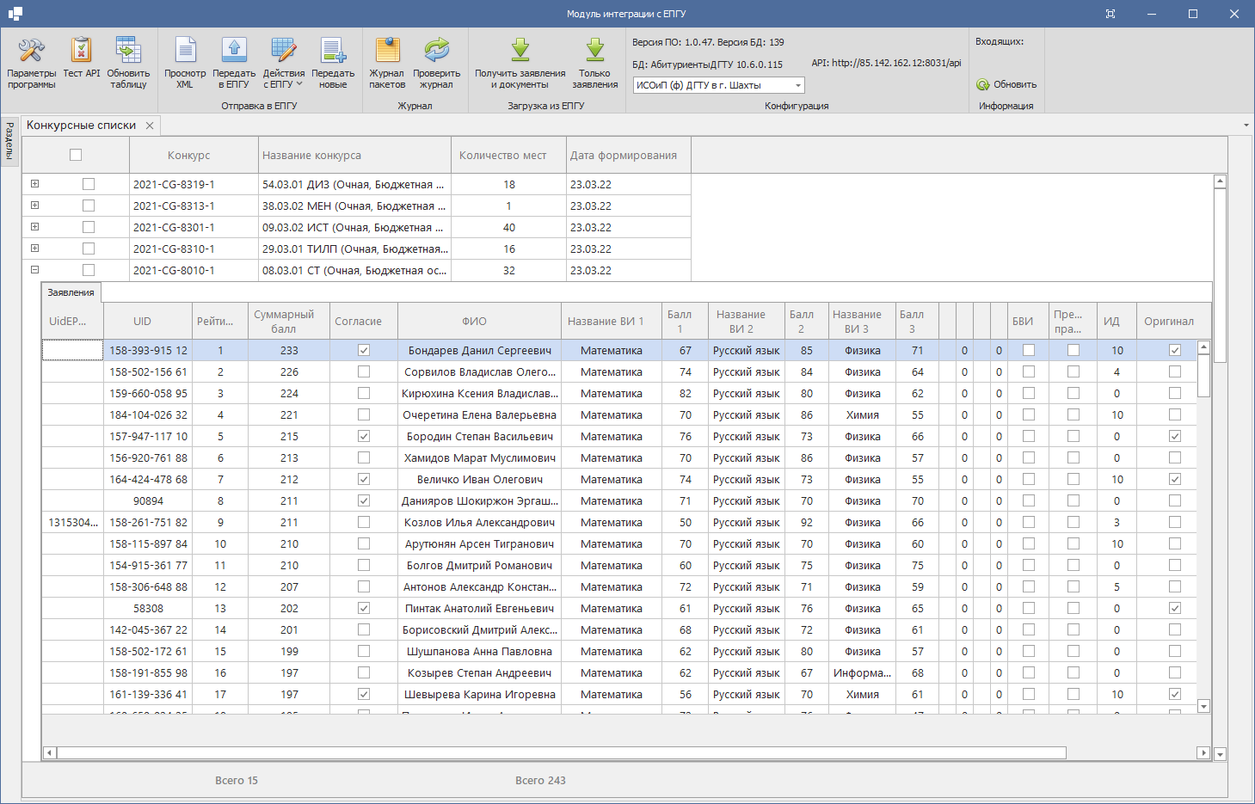
Преная комиссия
Интеграция с суперсервисом «Поступление в вуз онлайн»
Конкурсные списки
MMIS Lab

Slide 25
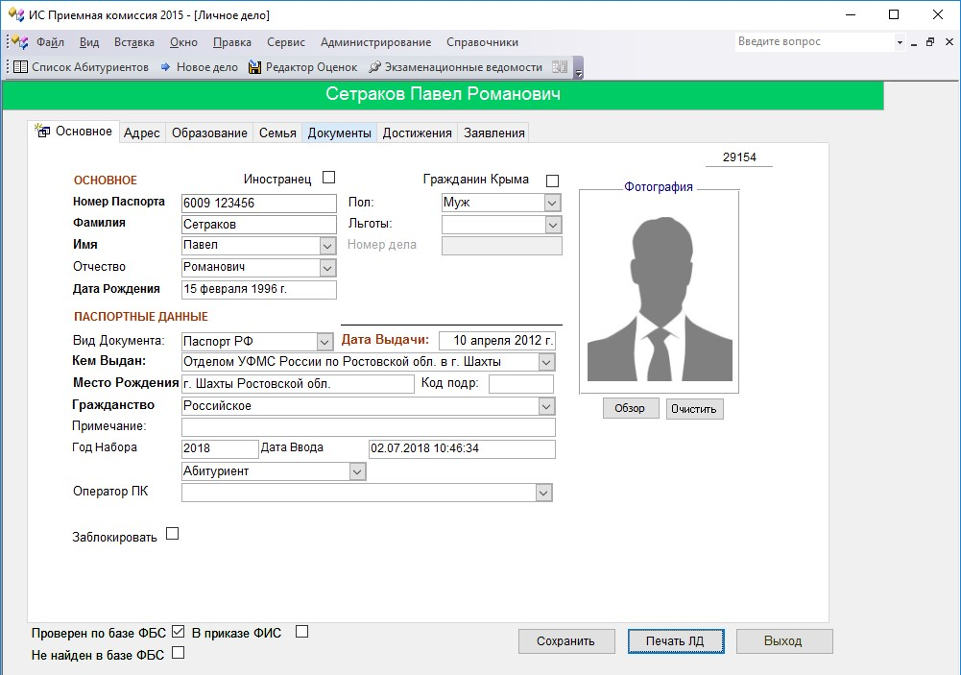
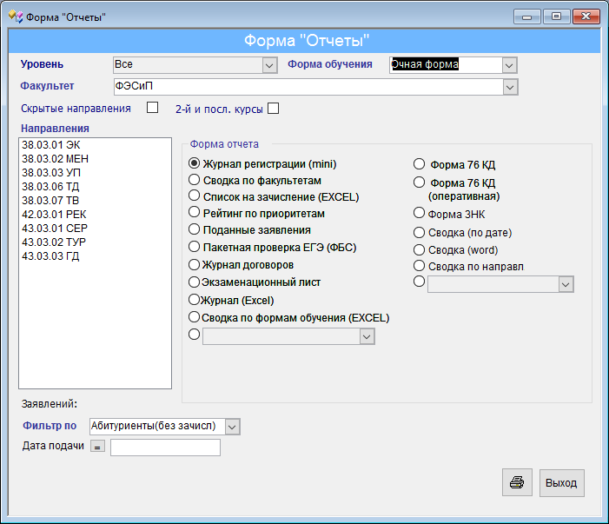
Приемная комиссия
Работа с личным делом абитуриента
MMIS Lab
Личное дело абитуриента

Slide 26
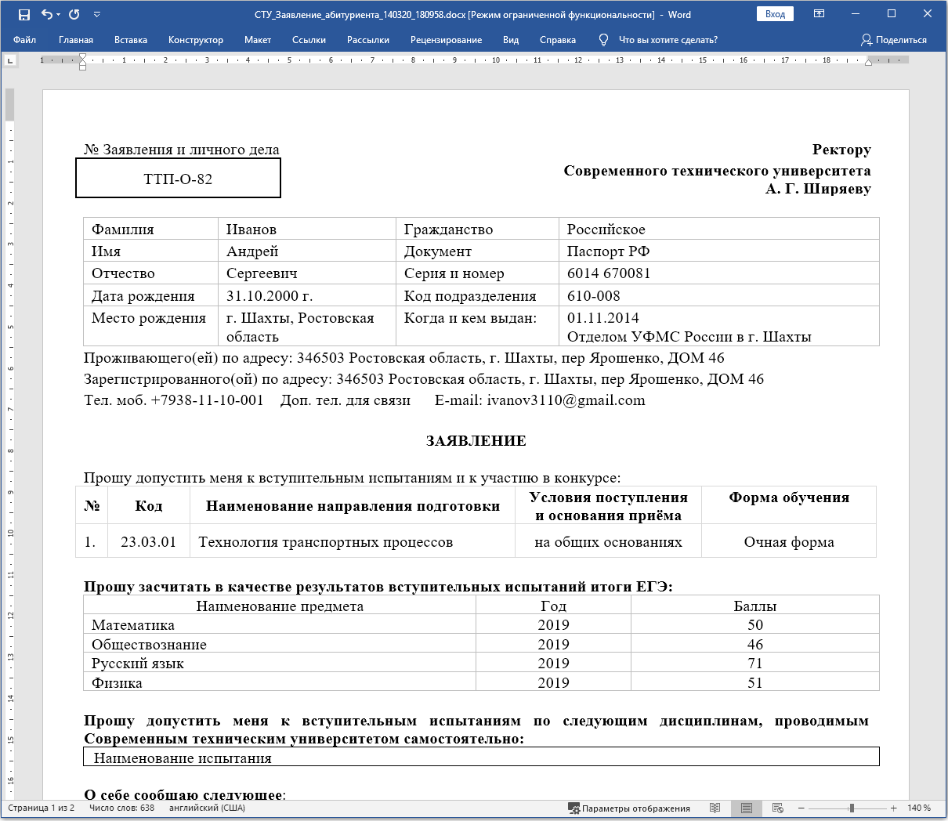
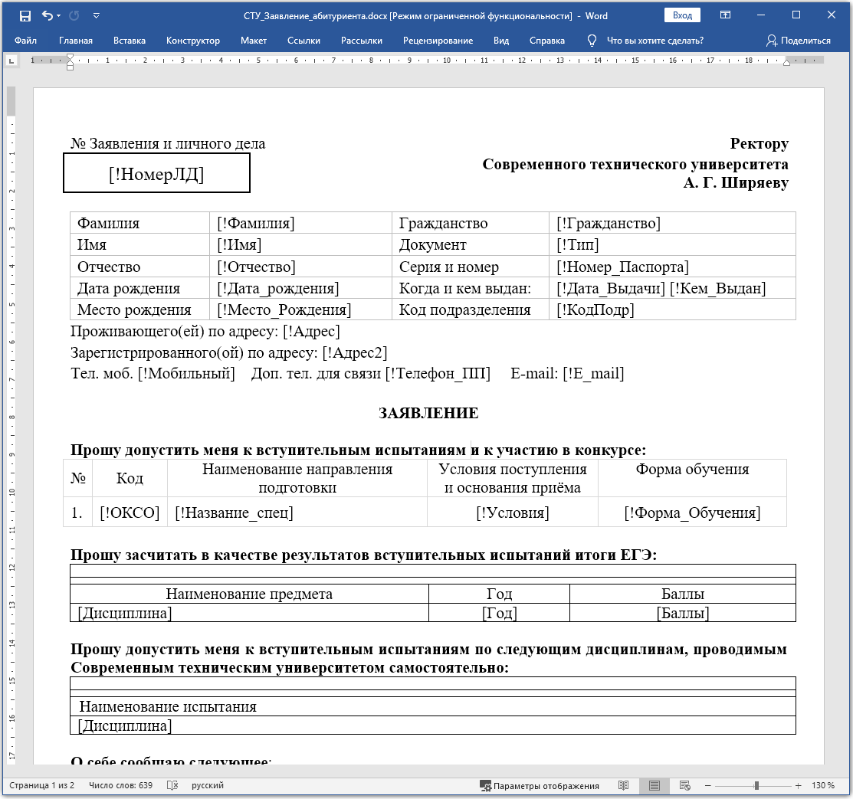
Приемная комиссия
Конструктор Word-отчетов
MMIS Lab

Slide 27
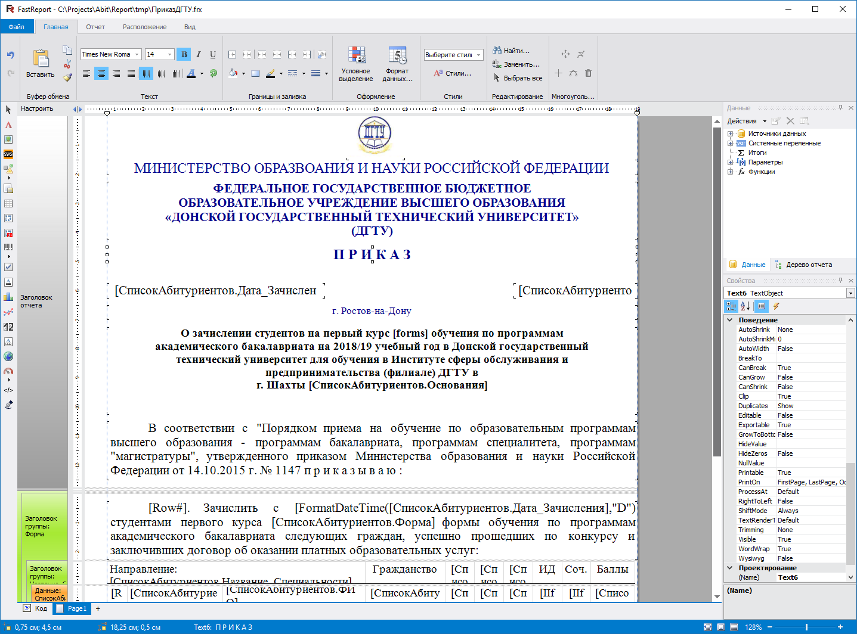
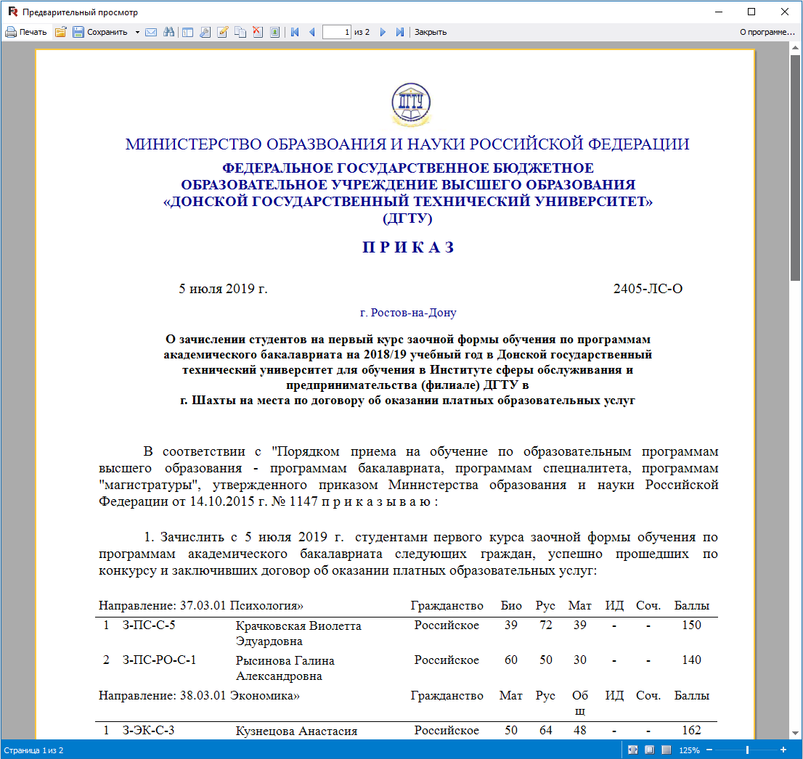
Приемная комиссия
Конструктор FastReport-отчетов
MMIS Lab

Slide 28
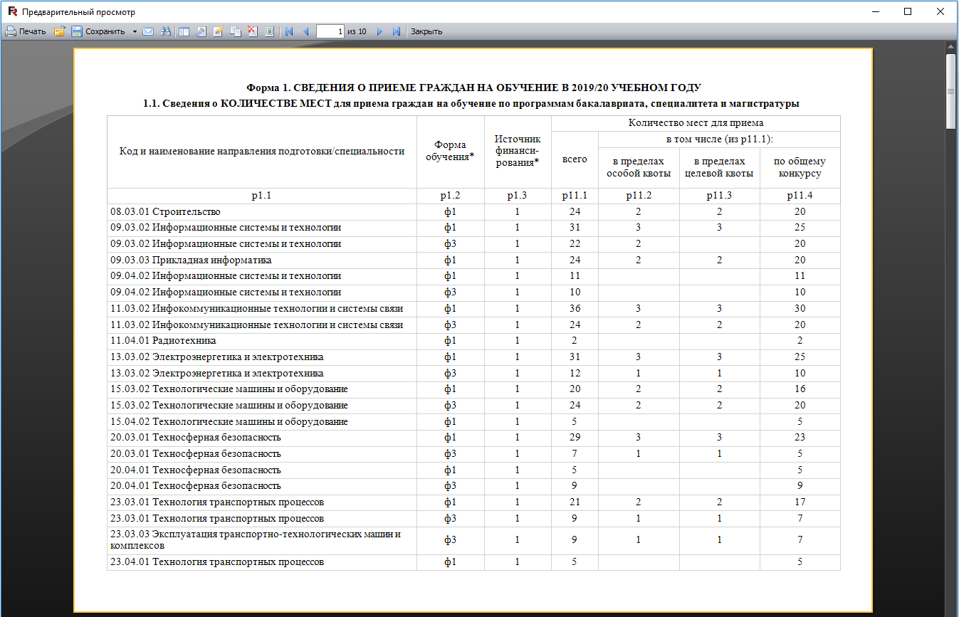
Приемная комиссия
Отчеты для приемной комиссии

Slide 29
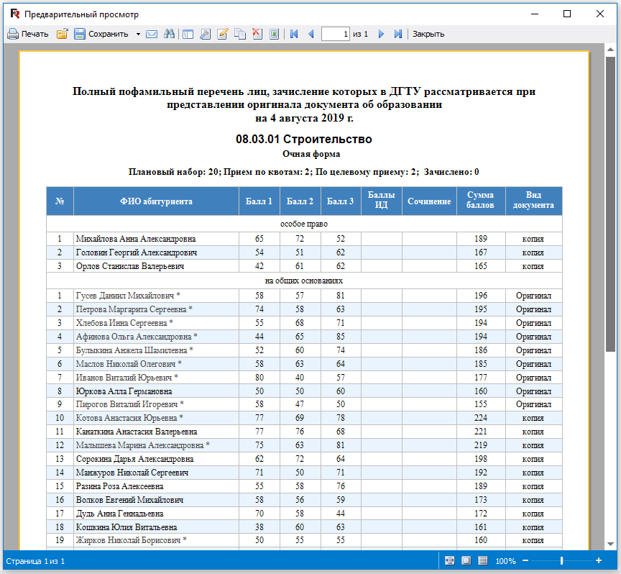
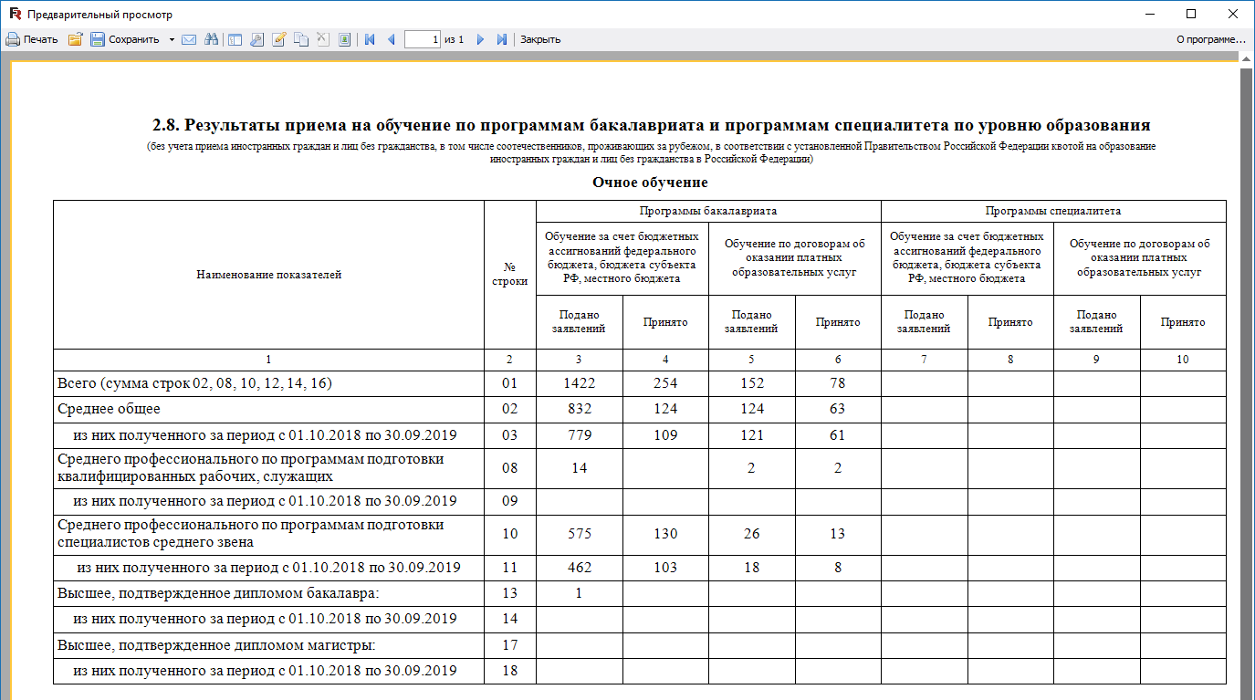
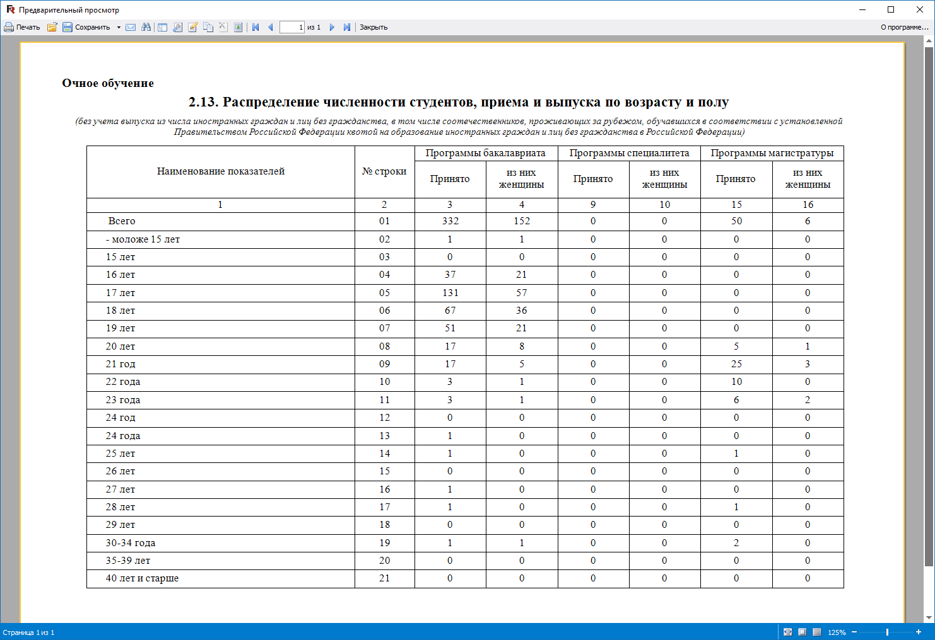
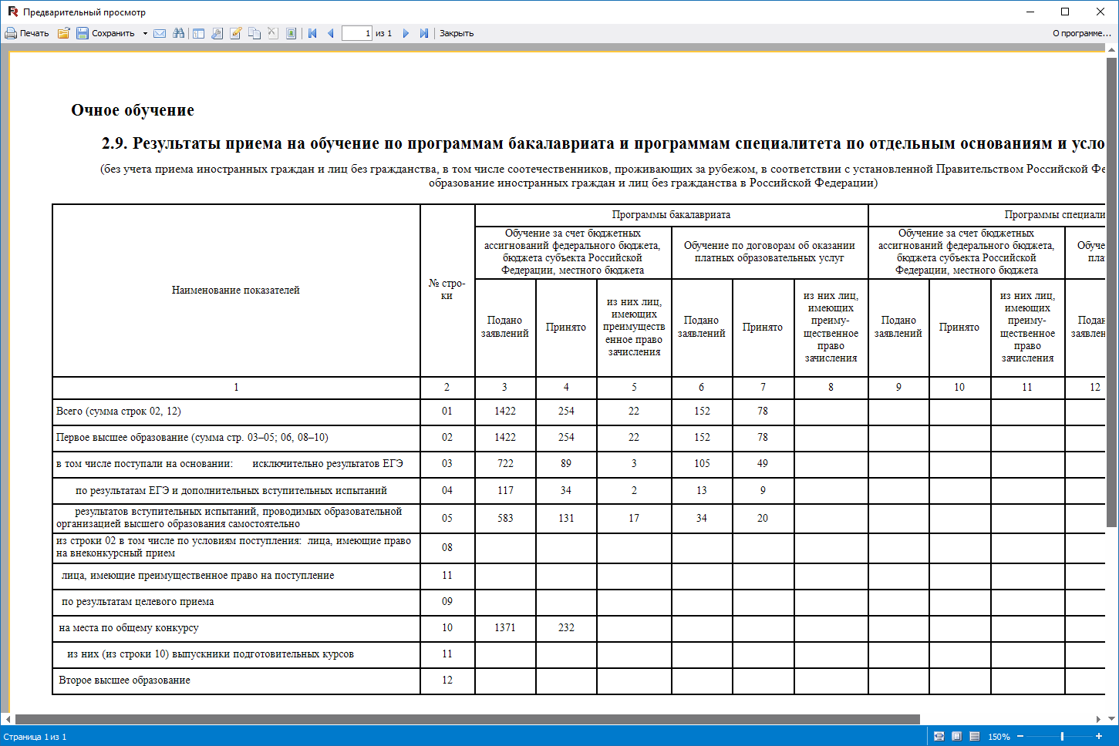
Приемная комиссия
Регламентированные отчеты для приемной комиссии

Slide 30
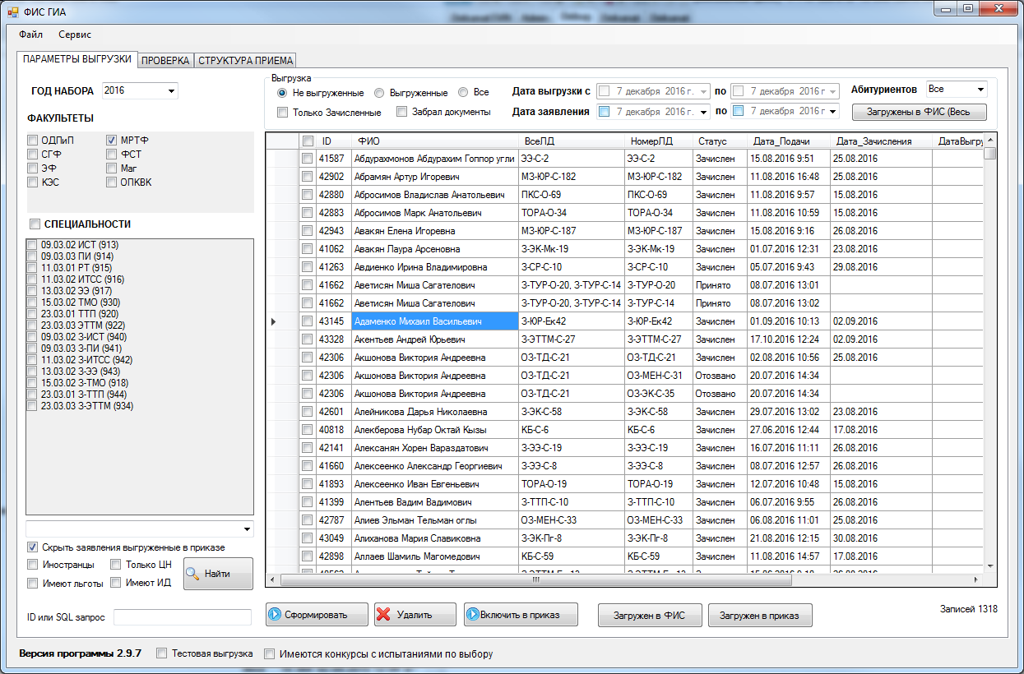
Приемная комиссия
Интеграция с ФИС ГИА и Приема

Slide 31
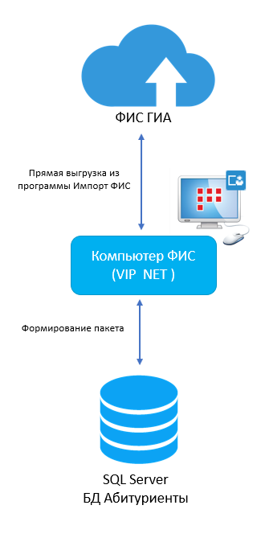
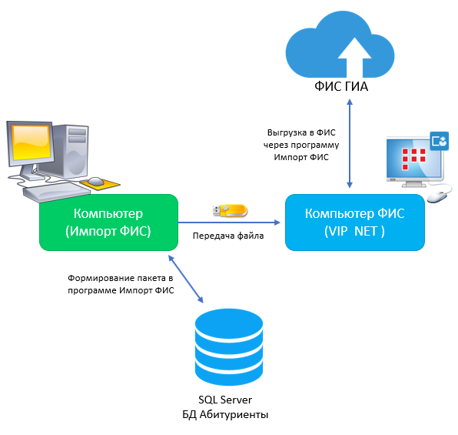
Приемная комиссия
Интеграция с ФИС ГИА и Приема
Доступные схемы работы
Прямое подключение
Выгрузка через файл или RDP

Slide 32
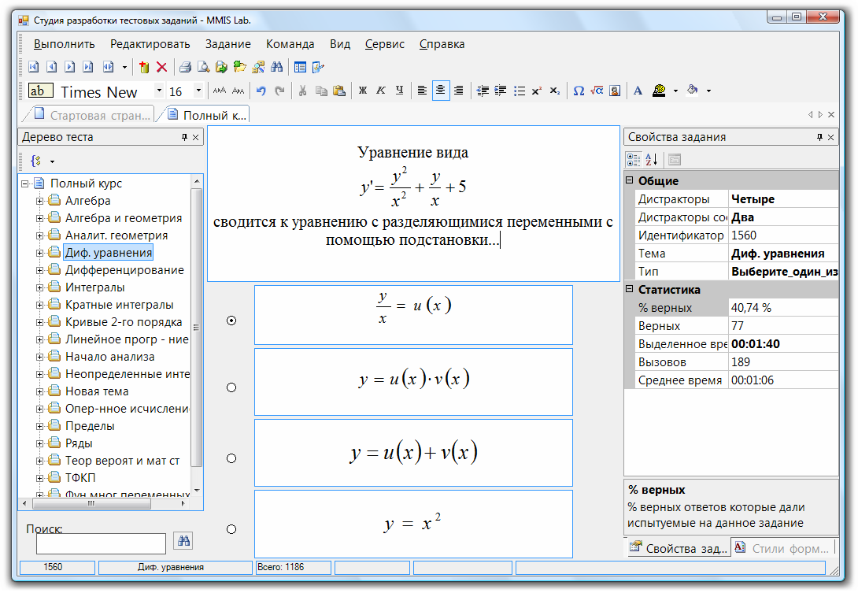
Редактор тестовых заданий

Slide 33
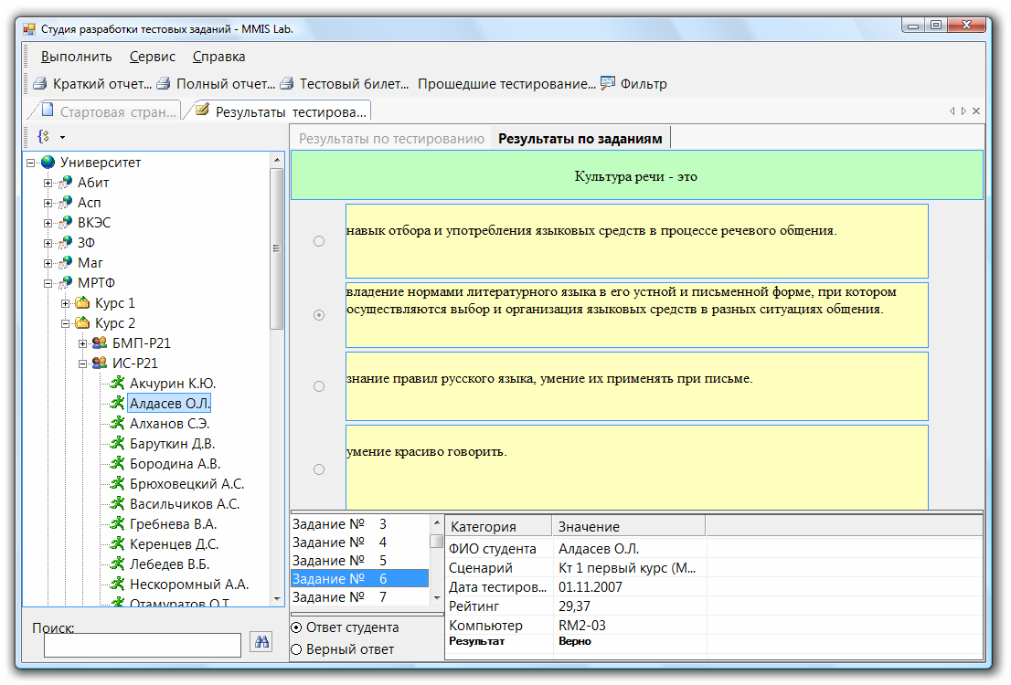
Анализ результатов тестирования

Slide 34

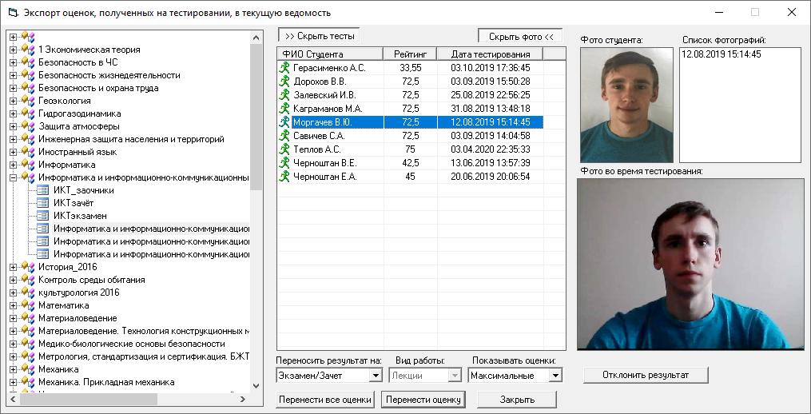
ЭЛЕКТРОННЫЕ ВЕДОМОСТИ
Сверка фото при тестировании с фото студента/абитуриента
Импорт оценок из подсистемы компьютерного тестирования

Slide 35
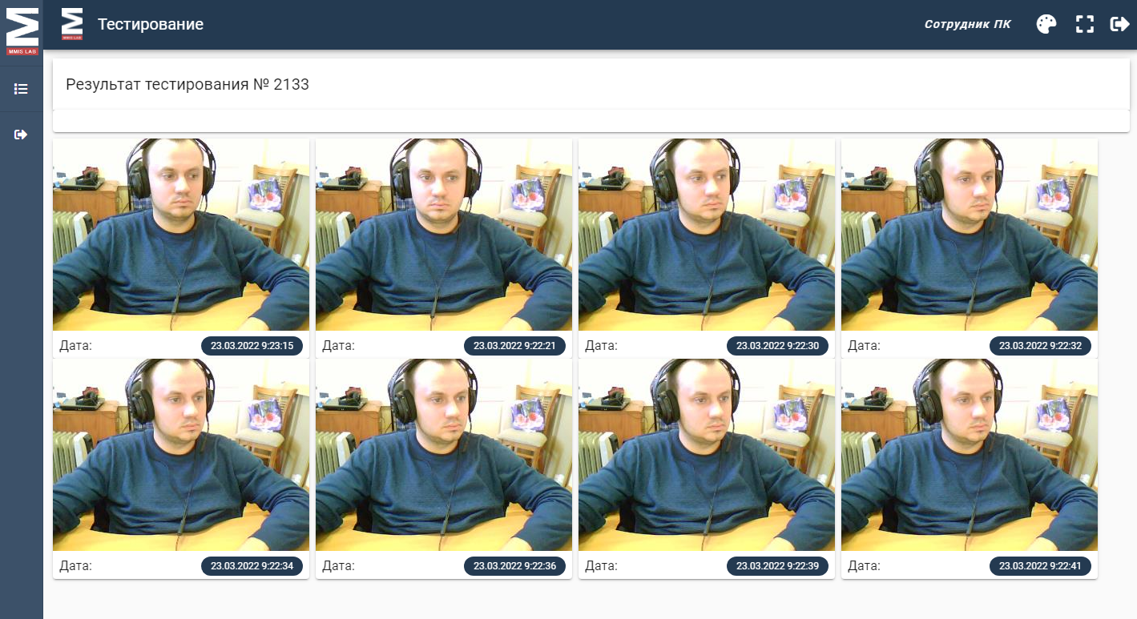
ЭЛЕКТРОННЫЕ ВЕДОМОСТИ
Сверка фото при тестировании с фото студента/абитуриента

Slide 36

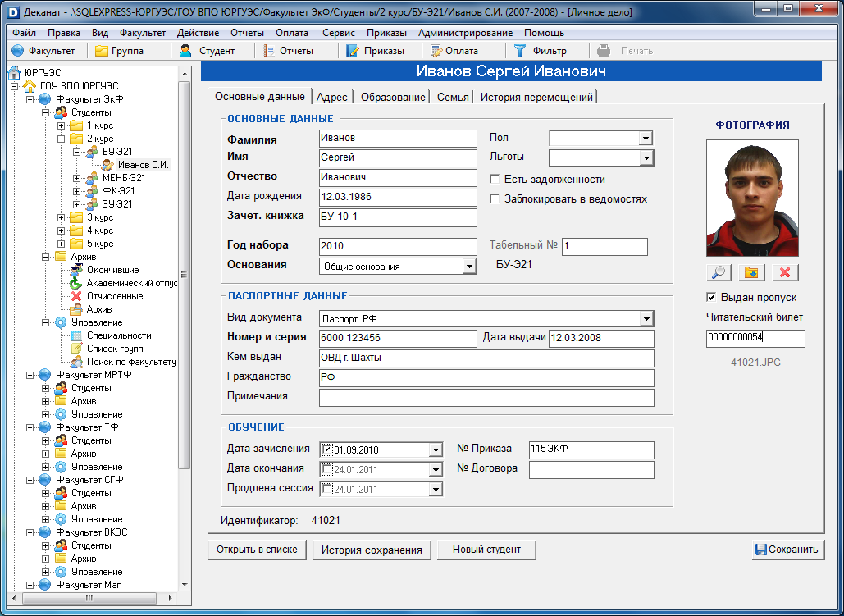
Деканат
Работа со студентами

Slide 37
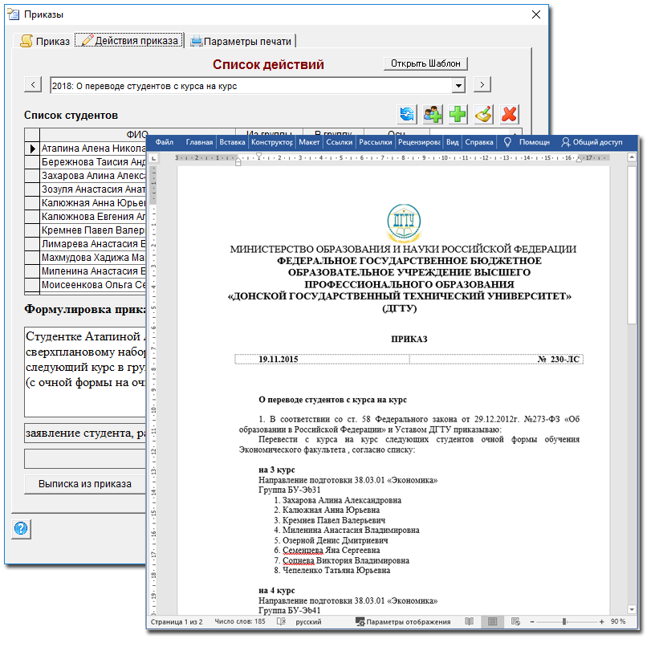
Деканат
Формирование приказов
MMIS Lab

Slide 38
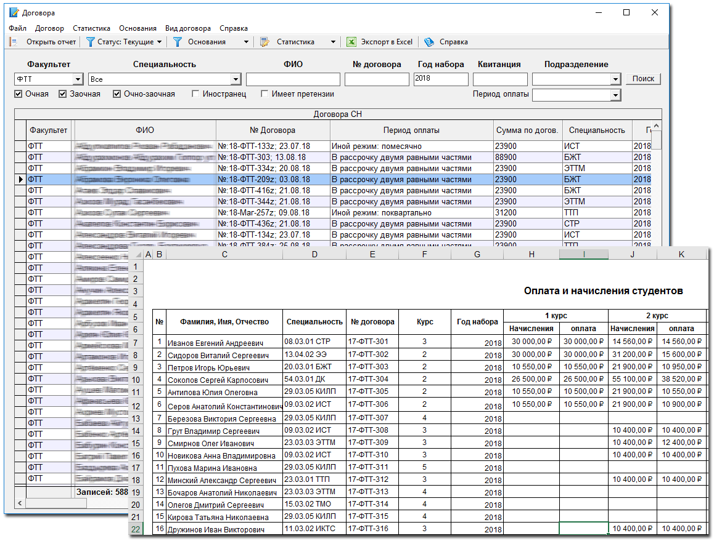
Деканат
Учет оплаты и проведение начислений

Slide 39
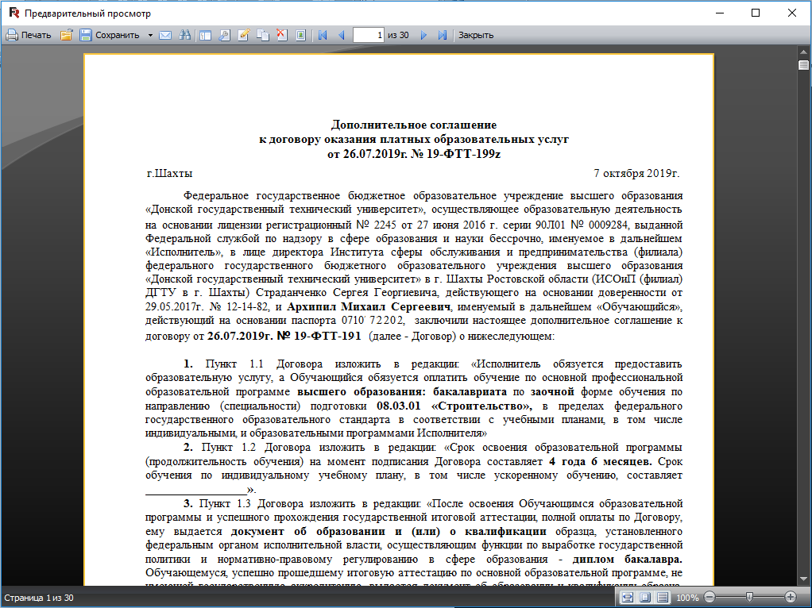
Деканат
Формирование договоров и отчетов

Slide 40
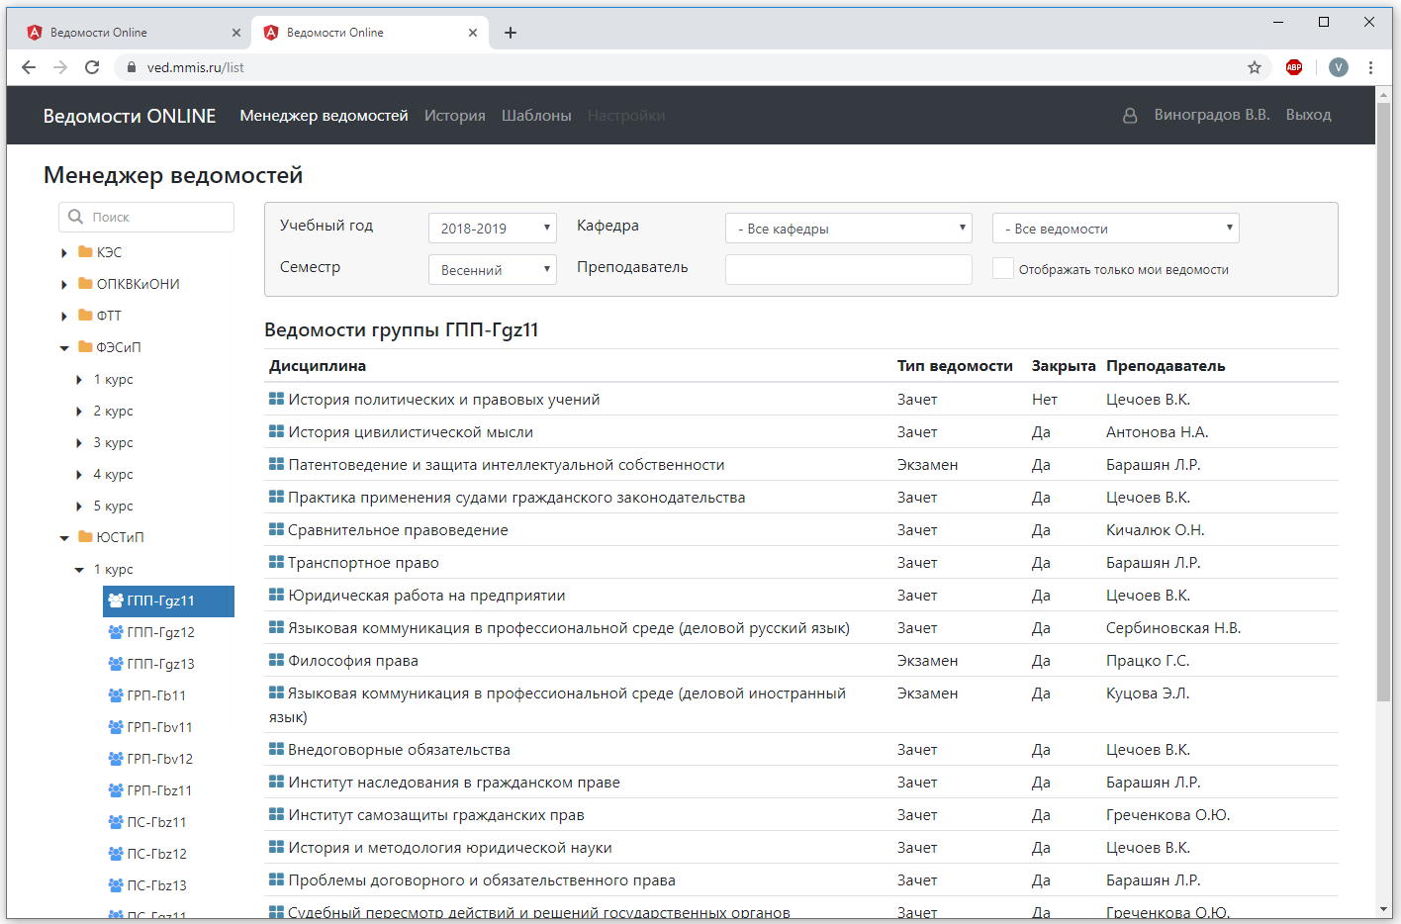
ЭЛЕКТРОННЫЕ ВЕДОМОСТИ
Заполнение ведомостей учета успеваемости
Онлайн-демо: ved.mmis.ru

Slide 41
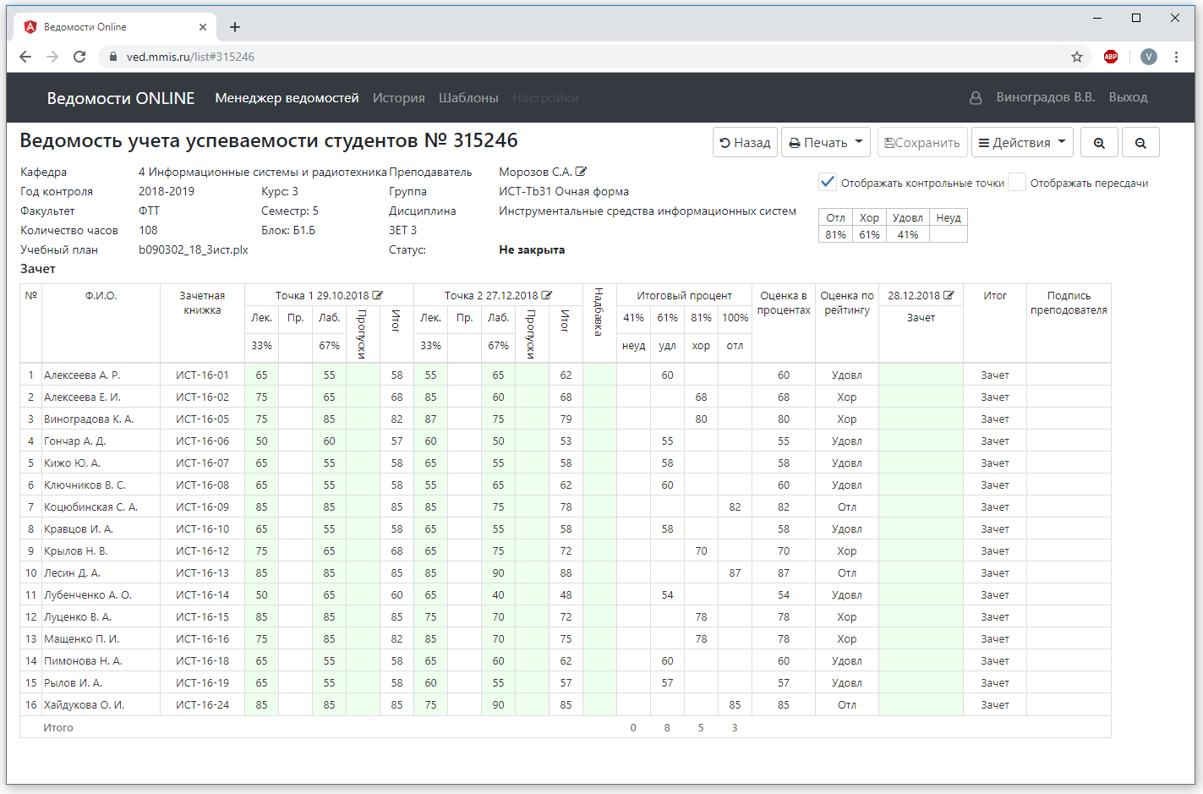
ЭЛЕКТРОННЫЕ ВЕДОМОСТИ
Ведомости-Онлайн
Онлайн-демо: ved.mmis.ru

Slide 42
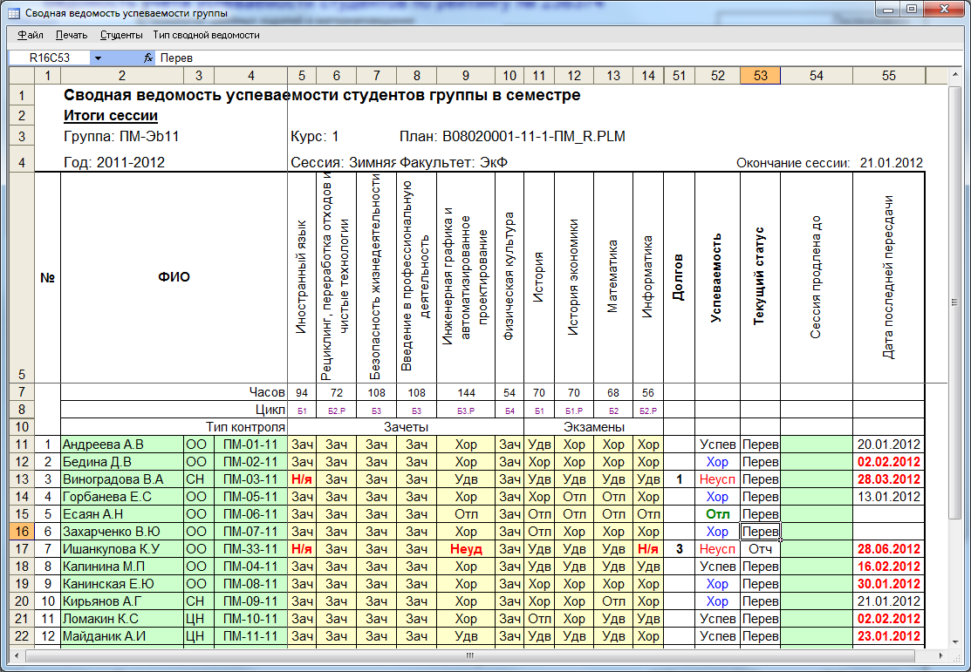
ЭЛЕКТРОННЫЕ ВЕДОМОСТИ
Анализ успеваемости
Сводная ведомость по учебной группе

Slide 43
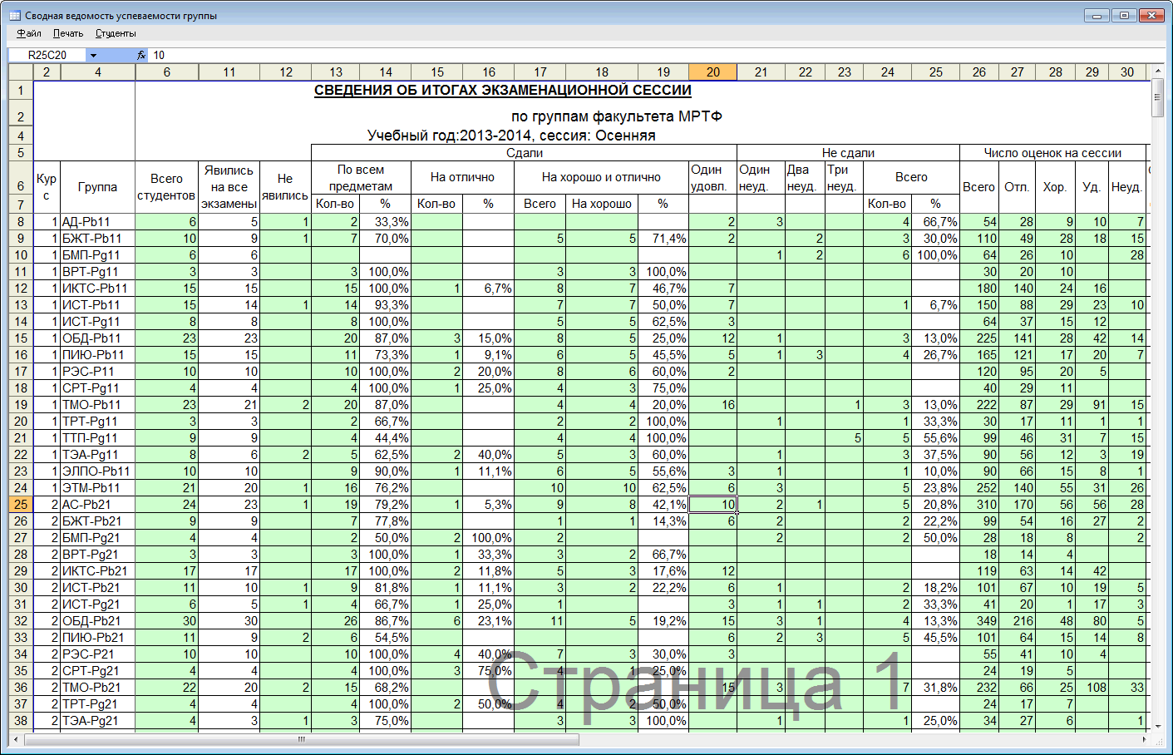
ЭЛЕКТРОННЫЕ ВЕДОМОСТИ
Анализ успеваемости

Slide 44
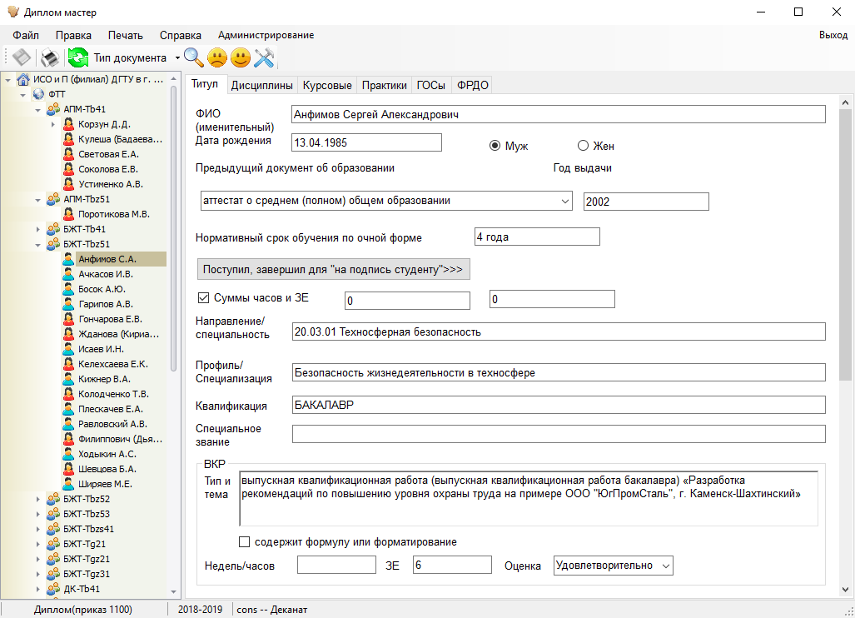
Диплом мастер
Формирование диплома

Slide 45
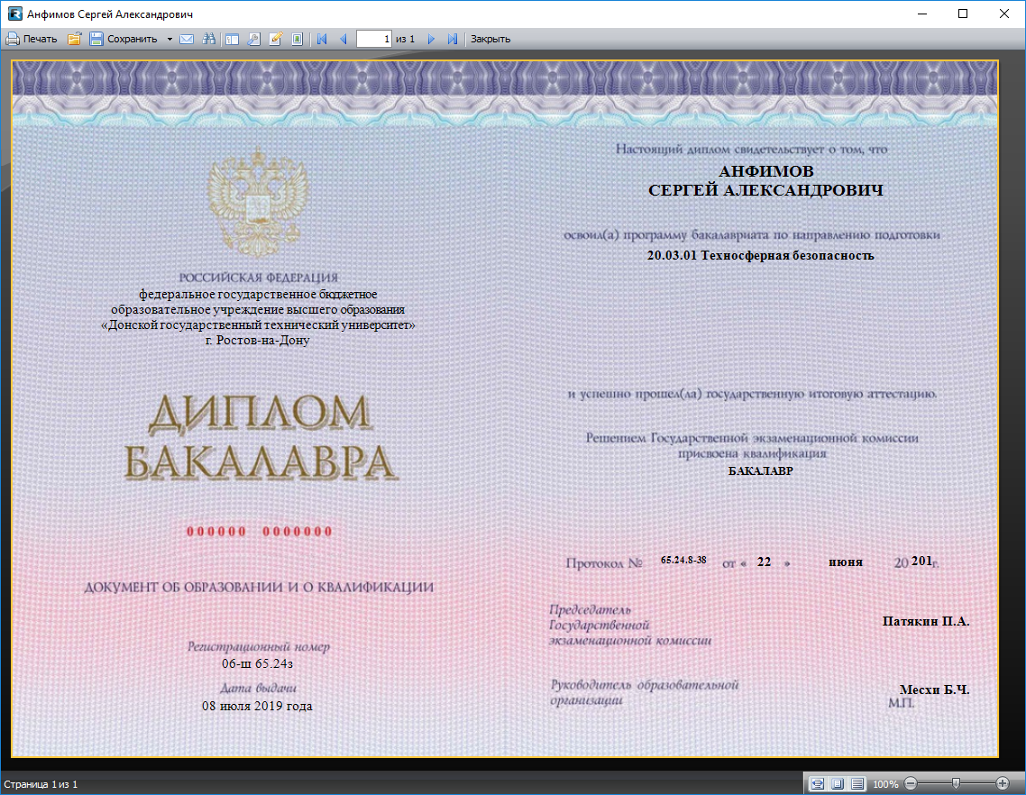
Диплом мастер
Печать диплома

Slide 46
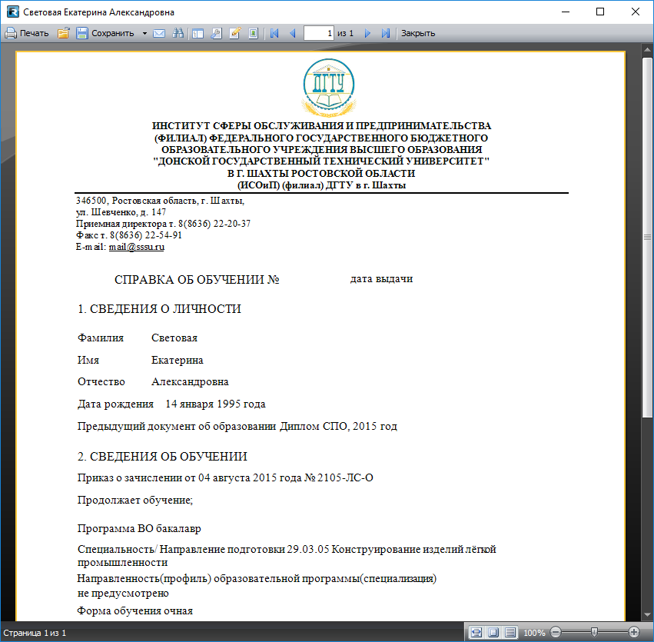
Диплом мастер
Справка об обучении

Slide 47
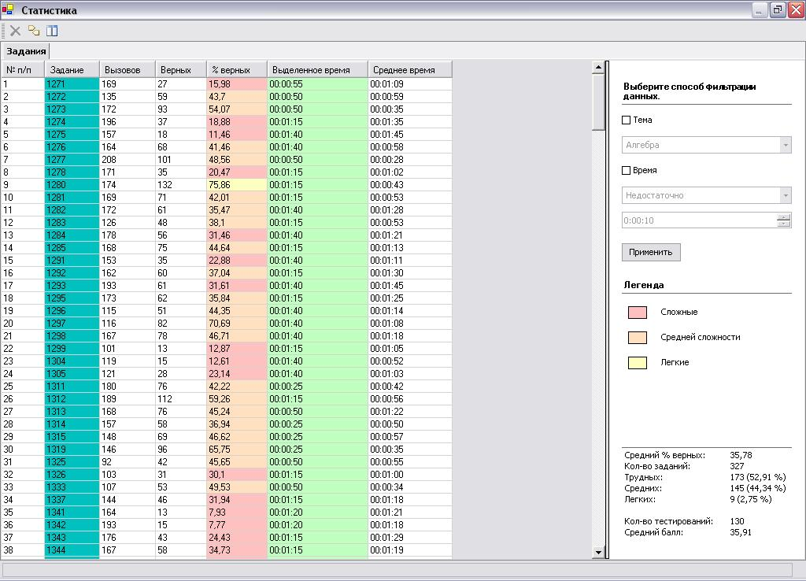
Визуальная студия тестирования
Статистика по тестовым заданиям

Slide 48
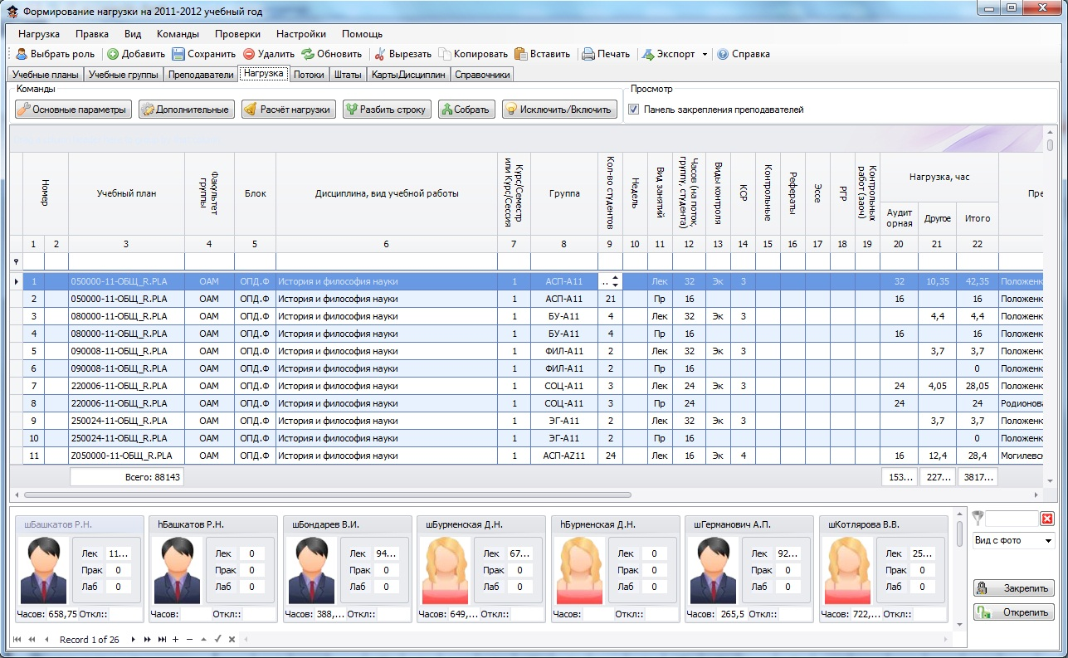
Учебная нагруза
Учебная нагрузка
Распределение учебной нагрузки

Slide 49
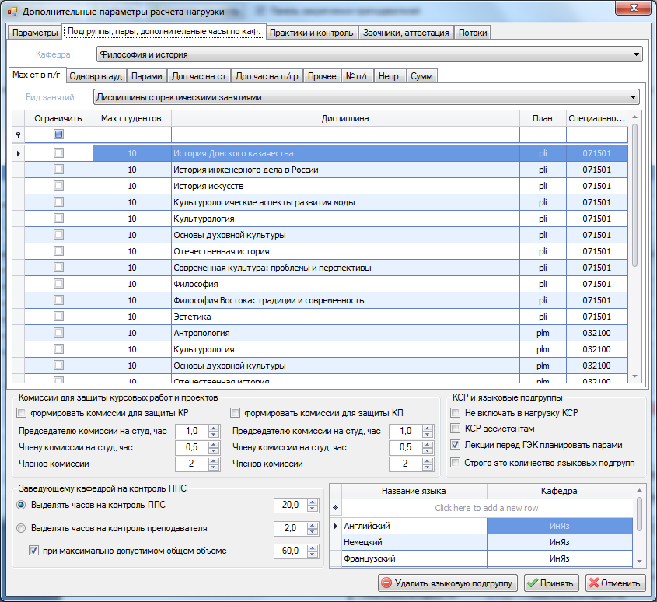
Учебная нагрузка
Учебная нагрузка
Настройка параметров расчета нагрузки

Slide 50
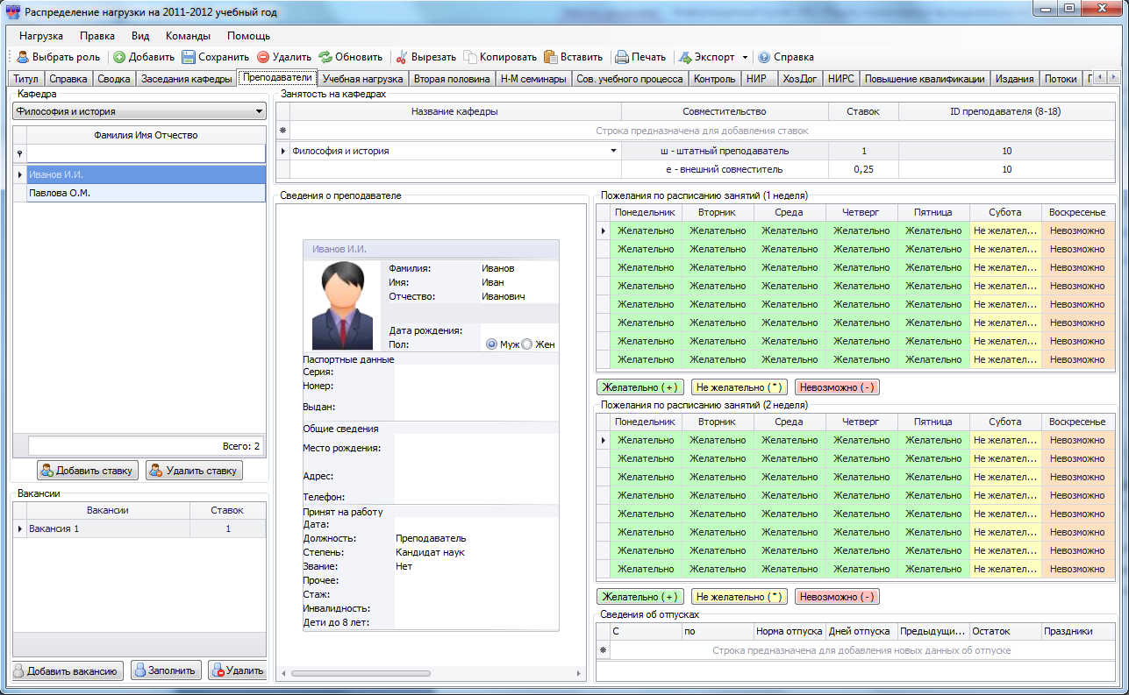
Учебная нагрузка
Личное дело преподавателя

Slide 51
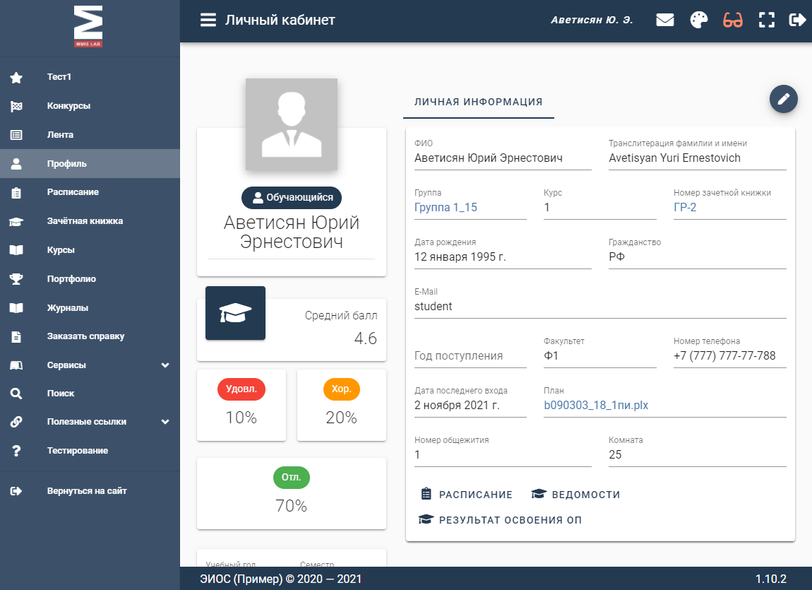
Личный кабинет студента

Slide 52

Электронная зачетная книжка

Slide 53

Расписание занятий студента

Slide 54

Электронный журнал учета посещаемости и успеваемости

Slide 55

Интернет-расширение информационной системы
Выбор индивидуальной траектории обучения

Slide 56

Электронное портфолио

Slide 57

Статистика по успеваемости учащихся

Slide 58

Статистика по научной деятельности

Slide 59

Подготовка и учет научных публикаций

Slide 60
Наши преимущества
Наши преимущества
Система помогает получить аккредитацию и пройти проверки
Нашим ПО уже пользуется большинство вузов России
Включает необходимый набор возможностей для управления учебным процессом
Система включает базу образовательных стандартов (6200 ФГОС, ФГТ и 2000 профессиональных стандартов)
Выгодная стоимость по сравнению с альтернативными решениями
Поддержка веб-интерфейса для удобства пользователей
Оперативная техническая поддержка и опытная команда разработчиков
MMIS Lab

Slide 61

Спасибо за внимание!
Виноградов Михаил: vin@mmis.ru
Telegram: vinmike
MMIS.RU
Онлайн-демо: abit.mmis.ru
Документация: docs.mmis.ru
Telegram-канал: mmis_pk
Телефон: 8(863) 333-25-00

